Slide 1

第7章 设备管理

Slide 2
学习目标
1．掌握输入输出设备管理的基本概念
2．掌握输入输出设备硬件的组成及其控制方式
3．理解输入输出设备驱动软件的组成、设备独立性的概念及设备驱动的层次结构
4．掌握输入输出设备的分配与回收、各种不同类型设备的分配算法
5．理解磁盘驱动调度及信息优化分布的概念
6．掌握虚拟设备和缓冲技术的应用
学时：8

Slide 3
本章内容导读
1．本章是操作系统设备管理的内容，阐述输入输出设备在计算机系统中的功能和作用
2．输入输出设备种类繁多，传输速度、接口方式、功能性能存在较大的差异
3．设备的驱动程序与操作系统内核之间配合的模式和信息的交流方式
Notes:
操作系统中负责管理输入输出设备使用的部分，称为操作系统的设备管理。
在冯·诺依曼体系的计算机系统中，输入输出设备是其重要的组成部分，这些设备的种类极其繁多，传输速度不同，接口方式不同。而且新的输入输出设备也随着技术的发展不断地出现，这些输入输出设备的功能和性能存在着较大的差异。
所以在操作系统中要为用户建立一个通用的、一致的设备访问接口，屏蔽每种设备各自的特性差异，使用户和应用程序开发人员能够方便地使用输入输出设备，而这也正是设备管理的主要目的。

Slide 4

7.1 设备管理的基本概念
7.2 设备硬件和设备管理软件的组成
7.3 I/O设备的控制方式
7.4 设备分配与回收
7.5 磁盘驱动调度
7.6 缓冲技术
7.7 虚拟设备技术
7.8 本章小结
目录
CONTENTS
Notes:
本行共分为七个小节。

Slide 5

PART 7.1
设备管理的基本概念

Slide 6
输入输出设备的定义
输入输出设备（I/O设备）也称为外部设备（peripheral），包括计算机系统中除CPU和内存储器以外的所有的硬件设备和装置
广义的输入输出设备即上述定义，狭义的输入输出设备不包括外存储设备
计算机系统
输入设备（键盘）
处理器
输出设备（显示器）
输入设备（鼠标）
内存
输出设备（打印机）
计算机系统与输入输出设备关系示意图
Notes:
输入输出设备（I/O设备）也称为外部设备（peripheral），有时简称为设备或外设，包括计算机系统中除CPU和内存储器以外的所有的硬件设备和装置，例如显卡、网卡等。在不同的上下文中，输入输出设备一词有广义和狭义两种含义，广义的输入输出设备即上述定义，狭义的输入输出设备不包括外存储设备。
如图所示，输入输出设备是计算机系统中的重要组成部分。
如果说，处理器和内存是计算机系统的大脑，那么，输入输出设备就是计算机系统的五官和四肢。
各种需要处理的信息和操作人员对计算机系统的操作命令，都要通过输入设备输入进计算机系统，处理后的信息和结果也要通过输出设备从计算机系统输出。

Slide 7
设备管理的地位和意义
设备管理在操作系统中具有十分重要的地位，它是操作系统总体性能的重要决定因素和重要表现指标
输入输出设备的多样性
设备形态和应用多样是操作系统所管理的资源庞杂的主要原因之一
性能存在较大差异
输入输出设备与处理器的性能鸿沟导致并发技术产生的直接原因
用户要求和CPU进程调度的多样性
用户要求、CPU进程调度的多样性，导致了操作系统的设备管理相关的数据结构与算法的多样性
Notes:
计算机系统中的输入输出设备种类繁多，从键盘鼠标、打印机、显示终端、磁盘驱动器，到各类网络设备，变化万千，造就了计算机形态和应用的多样性。可以说没有输入输出设备，就没有计算机的应用。
然而，正如我们已经认识到的，操作系统复杂和庞大的主要原因是它所管理的资源庞杂和采用了并发技术；而输入输出设备的庞杂正是资源庞杂的主要原因之一，输入输出设备与处理器的性能鸿沟正是导致并发技术产生的直接原因。
各种输入输出设备功能和速度的差异以及工作过程的复杂多样性，导致了整个输入输出过程的复杂多样，再加上用户要求的多样性，CPU进程调度的多样性，最终导致了操作系统的设备管理相关的数据结构与算法的多样性。
因此，设备管理在操作系统中具有十分重要的地位，它是操作系统总体性能的重要决定因素和重要表现指标。

Slide 8

设备管理的任务
设备管理的任务主要表现在以下方面：
解决输入输出设备的性能瓶颈
方便用户对设备的管理
保障用户使用设备的安全
操作系统主要通过缓冲技术、中断技术和虚拟技术来解决输入输出设备性能同CPU性能不匹配问题
操作系统需要在设备管理和系统的其它部分之间提供简单易用的访问接口
由设备传送或管理的数据不应破坏或泄露；多用户多任务环境中的设备使用应该通过协调而避免冲突
Notes:
设备管理的任务主要表现在以下方面：
输入输出设备的性能经常成为系统性能的瓶颈。CPU性能越高，输入输出设备性能同CPU性能不匹配的反差也越大。如何解决这一矛盾是设备管理的一项重要任务，操作系统主要通过缓冲技术、中断技术和虚拟技术来解决这一问题。
输入输出设备千变万化，怎样对它们实现统一的管理，从而方便用户使用设备是设备管理的另一项重要任务。为此，操作系统需要在设备管理和系统的其它部分之间提供简单易用的访问接口，这个接口对于所有设备都应该是相同的，这就是所谓的设备独立性。
用户对输入输出设备的使用必须是安全的。对于设备的使用者而言，由设备传送或管理的数据应该是安全的，不应破坏或泄露；对于设备的拥有者而言，多用户多任务环境中的设备使用应该通过协调而避免冲突，数据不能被破坏。因此，如何保证安全正确地使用设备，也是设备管理的重要任务。
总之，输入输出设备是操作系统所管理的四大类资源之一，设备管理的各项任务是很繁重的。

Slide 9
输入输出设备的分类
按设备的使用特性分类
输入设备
存储设备
输出设备
交互式设备
计算机用以“感受”或“接触”外部信息的设备，如键盘、鼠标
计算机用来保存信息的装置，记录介质必须具有可写入性、可读出性、可保存性等特征，如磁介质的光盘等
计算机用以产生普通人可感知的信息或输出用以“影响”或“控制”其他外部装置的设备，如打印机、显示器
用于与计算机进行交流的一类设备，至少包含输入设备和输出设备，如鼠标、手写输入设备
Notes:
输入输出设备种类繁多，因此对设备的分类，也有各种不同角度。
1. 按设备的使用特性分类
按设备的使用特性分类，输入输出设备可分为输入设备、输出设备、交互式设备、存储设备等等。
输入设备是计算机用以“感受”或“接触”外部信息的设备。如前所述，在输入设备中，依据要输入信息原始形态的不同，有接收各类信息形态的输入设备。有的输入设备可以接收数字、文字等抽象符号，如键盘、鼠标等装置；有的输入设备可以接收物理信号量，如视频设备、数码相机、音频设备、无线接收设备、红外接收设备等物理传感设备；有的输入设备可以接收化学量，如各种可燃气体传感器、有毒物质传感器等化学传感器设备；有的输入设备可以接收各种有形介质如扫描仪等。
输出设备是计算机用以产生普通人可感知的信息或输出用以“影响”或“控制”其他外部装置的设备。
信息的输出载体和输入信息类似，也是多种多样的。信息的输出载体不同，输出信息的形态也不同，相关的输出设备也就不同。有输出直接可见可保存介质的，如打印机、绘图仪、照片输出设备等等；有输出可直接感知的信息形态但不保存的，如显示器、数字音响输出设备、数字视频显示设备等等；有输出非可直接感知但可保存介质的，如数字磁带录音设备、数字录像带记录设备、光盘刻录设备等等；另外，计算机系统还可能输出一些复杂、连续的控制命令和操作指令等等。
交互式设备是用于与计算机进行交流的一类设备，其典型对象是各种显示器、键盘、鼠标、手写输入设备和语音输入设备等装置。交互设备的特点是，用户命令信息通过各种输入设备进入计算机系统，系统同步地在显示器上显示用户的命令信息以及执行命令后所得到的处理结果。计算机发展早期曾经使用过的非交互设备几乎已完全从市场消失，其最普遍的取代物就是各种交互式设备。交互式设备至少包含输入设备和输出设备，因此也称为交互终端或终端。
存储设备是计算机用来保存信息的装置。保存这些信息的记录介质，必须具有以下特性：
（1）可写入性。在计算机系统中的信息，可以被写入或记录到该种记录介质上。有些记录介质只能写入一次，如只能写入一次的光盘或只读存储器；也有的记录介质可以多次写入，如常见的半导体存储器。
（2）可读出性。在记录介质上保存的信息，必须能够通过某种手段，在需要时准确、迅速、及时地取出（读出）。不能够读出的信息是没有意义的。
（3）可保存性。在记录介质上保存的信息，必须能够持续保存一段时间。至于这段时间的长短，则取决于记录介质本身的特性。如，常用的半导体动态随机存储器在持续供电和刷新的条件下，信息可以一直保存着；一旦掉电，被保存的信息就全部丢失。而磁介质则保存时间较长，在正常情况下可保存信息达数月，甚至数年。CD-ROM光盘则号称可保存信息达一百年。
在计算机发展的历史上，也曾经使用过人类文明的象征之一，纸张，作为信息的记录介质。显然，纸张具有上述的三种特性，纸张可以用来写入信息，可以读出信息，纸张当然也可以被保存。然而，要让计算机系统在纸张上准确、迅速、及时地写入或读出信息，并不是一件容易的事，它需要卡片或纸带穿孔机（写入信息），还需要卡片或纸带阅读机（读出信息）。这些老式的光、机、电结合的输入输出设备，速度慢、不可靠，只能在博物馆中见到了。

Slide 10
输入输出设备的分类
按设备的信息组织方式分类
字符设备
（Character Device）
块设备
（Block Device）
以字符为单位组织和处理信息的设备被称为字符设备
传递或接收一连串的字符
不寻址，并且没有查找操作
如键盘、终端、打印机等
以信息块为单位组织和处理信息的设备被称为块设备
能够随时读写设备中的任何一块存储块
如磁盘、磁带等
Notes:
若以系统中信息组织方式来划分设备，可把输入输出设备划分为字符设备（Character Device）和块设备（Block Device）。键盘、终端、打印机等以字符为单位组织和处理信息的设备被称为字符设备；而磁盘、磁带等以信息块为单位组织和处理信息的设备被称为块设备。
设备信息记录的大小决定了设备一次操作的数据传送单位的大小。通常划分字符设备和块设备的主要依据是，设备中信息记录块的大小。
字符设备传递或接收一连串的字符，不考虑任何块结构。它不寻址，并且没有查找操作。这样，终端、鼠标、键盘、打印机等设备，都可看作字符设备。
块设备的基本特性是，能够随时读写设备中的任何一块存储块。外存储类设备就是块设备，其记录长度通常以块为单位，如磁盘、磁鼓、光盘等等。
通常，输入输出类的设备都可看作是字符设备，而存储类设备都可看作是块设备。不过这种字符设备与块设备的分类方法是不严格与不完整的。有些设备就很难说是字符设备还是块设备，例如，数字摄像头是一种外部设备，但是它接收的是一幅幅的影像，既可按字符流访问，亦可按数据块访问。
这一类设备也称为混合设备，既可以以字符方式、又可以以块方式处理信息。例如普通显卡、网卡之类的设备。
早期很多设备以中断方式传输字符，现在因为技术的发展，许多设备自身有高速缓存，主要以DMA方式与内存交换数据，例如SCSI接口卡等，都是典型的块设备。

Slide 11
输入输出设备的分类
按设备使用时可共享性分类
独占设备
虚拟设备
共享设备
独占设备指在一个程序（作业，用户）的整个运行期间都必须由单个程序（作业、用户）独占直至该程序（作业）完成的设备
虚拟设备是指在一类设备上模拟另一类设备，被模拟的设备称为虚拟设备
通常用共享设备模拟独占设备，用高速设备模拟低速设备
共享设备是指能够同时让许多程序（作业、用户）使用的设备
Notes:
按设备使用时可共享性分类，可分为独占设备、共享设备和虚拟设备等。
独占设备是指，在一个程序（作业，用户）的整个运行期间都必须由单个程序（作业、用户）独占直至该程序（作业）完成的设备；也就是说，这类设备在任一给定的时刻只能让一个进程使用；如果要广义共享，只能实现顺序共享即非并发共享。
例如，打印机、磁带驱动器等都是独占设备，共享它们就很困难。如果几个用户同时使用一台打印机，把几个用户的输出结果随机地交织在一台打印机上是不行的。打印机必须在完成对一个进程的输出任务的完整处理后，才能为另一进程服务。
独占设备的存在给系统管理带来了一系列的问题：如果计算机系统的输出作业管理不能够充分、连续地利用独占设备，那么对独占设备的使用就会是低效率的，甚至有可能造成死锁。
共享设备是指能够同时让许多程序（作业、用户）使用的设备。例如，磁盘就属于可共享设备，多用户同时在同一磁盘上拥有打开的文件不致引起什么麻烦，不同进程向同一磁盘提出的读写操作一般能随便交叉。
请注意，共享设备有两种含义。广义的共享设备是指非并发共享，几乎所有的设备都是广义的共享设备，可以把独占设备解释为只能顺序共享（即非并发共享）。狭义的共享设备是指并发共享，即操作系统中的共享设备的真正定义。
所谓虚拟设备是指在一类设备上模拟另一类设备，被模拟的设备称为虚拟设备。通常用共享设备模拟独占设备（如用磁盘的固定区域模拟打印机），用高速设备模拟低速设备。引入虚拟设备的目的是为了提高设备利用率。

Slide 12
设备管理与文件管理的关系
区别：
设备管理是对计算机系统中所有输入输出设备硬件的管理，为用户提供标准的接口来使用设备
文件管理对设备里面存储的数据和信息，提供一整套管理规则，以文件及其配套概念来具体实施
联系：
将物理的设备资源抽象为逻辑的文件资源，使得用户可以用统一、透明的方式访问物理设备和设备上的数据和信息
在UNIX系统中将所有的设备都当作文件对象来管理，通过提供给用户一个简单易用的接口平台，提高设备利用率，降低设备使用难度
Notes:
设备管理是对计算机系统中所有输入输出设备硬件的管理，也是对资源的管理。它更多的是为用户提供标准的接口来使用这些设备。
文件管理针对的是这些设备里面存储的数据和信息，它提供了一整套的对数据信息资源的管理规则，并且以文件及其配套的概念来具体实施。
文件管理与设备管理之间明确分工，接口清晰，将物理的设备资源抽象为逻辑的文件资源，使得用户可以用统一、透明的方式访问物理设备和设备上的数据和信息，不必关心两者之间的对应关系。例如在图书馆里，对图书架和柜子的使用是设备管理，对图书摆放以及查找索引规则是文件管理。
在UNIX系统中，为了便于管理，将所有的设备都当作文件对象来管理。通过API接口以及系统调用，可以对设备进行读、写和使用，对应文件的读、写和运行，这实际上将设备的基本属性以及管理规则结合起来，提供给用户一个简单易用的接口平台，提高设备利用率，降低设备使用难度。

Slide 13

背景-2：北京大学图书馆
设备硬件和设备管理软件的组成
PART 7.2
Notes:
不同的人对于外部设备硬件的理解是不同的。对于电子工程师而言，设备硬件就是芯片、导线、电源、电机和其他组成硬件的物理部件。对程序员而言，则只注意设备硬件中软件的接口规则和使用方法，如设备硬件能够接收的软件命令、它能够完成的功能以及它能够报告的错误。本节主要介绍怎样对设备进行编程，而不是如何设计、制造和维护设备硬件。

Slide 14
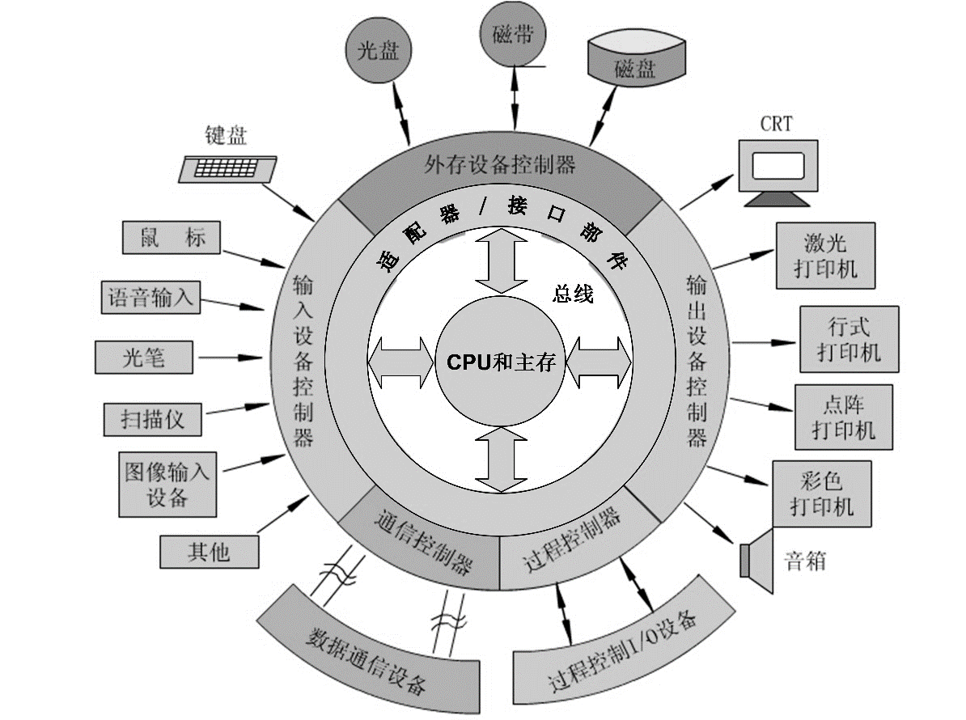
设备硬件的组成
从硬件的角度看，设备由物理设备和电子部件两部分组成——操作系统而言更注重的是其电子部件的控制方式
典型的计算机系统其硬件结构如图所示：中央部分是CPU和主存，通过总线与第二层的接口（适配器）部件相连，第三层是各种外部设备控制器，最外层是外部设备
每一种外部设备在它自己的设备控制器（一种电子部件）的控制下工作，而设备控制器则通过适配器和主机连接
一种计算机外部设备硬件系统组织结构图
Notes:
本小节从操作系统设备管理的角度分析外部设备的硬件组成。这种组成带有体系结构抽象化的意味，而并不是具体讨论设备的结构设计。
从硬件的角度看，设备由物理设备和电子部件两部分组成。物理设备是达成设备功能的物质基础，对操作系统而言更注重的是其电子部件的控制方式。
一个典型的计算机系统其硬件结构如图所示。中央部分是CPU和主存，通过总线与第二层的接口（适配器）部件相连，第三层是各种外部设备控制器，最外层是外部设备。
图中的外部设备包括输入设备、输出设备、外存设备、数据通信设备和过程控制设备等几大类。
每一种外部设备在它自己的设备控制器的控制下工作，而设备控制器则通过适配器和主机连接。设备控制器是一种电子部件。

Slide 15
设备控制器的组成
每个设备控制器都有若干个寄存器用来与CPU进行通信，包括控制寄存器、状态寄存器和数据寄存器
数据寄存器
状态寄存器
数据寄存器通常作为操作系统发出或接收数据的缓冲区
控制寄存器
读取状态寄存器，操作系统可以获悉设备的状态，如是否准备好接收新的数据
写入控制寄存器，操作系统可以控制设备发送数据、接收数据、开启或关闭
Notes:
每个设备控制器都有若干个寄存器用来与CPU进行通信，包括控制寄存器、状态寄存器和数据寄存器。
通过写入控制寄存器，操作系统可以控制设备发送数据、接收数据、开启或关闭；
通过读取状态寄存器，操作系统可以获悉设备的状态，如是否准备好接收新的数据；
数据寄存器通常作为操作系统发出或接收数据的缓冲区。

Slide 16
I/O端口地址及其编址方式
为了使CPU能够访问设备控制器中的寄存器，必须为每个寄存器分配唯一的地址，该地址称为I/O端口地址或I/O端口号
I/O端口地址主要有两种编址方式：内存映射编址和I/O独立编址
内存映射编址是分配给系统中所有端口的地址空间与内存地址空间统一编址，对I/O的读写操作等同于对存储器的操作，这样的系统称为内存映射I/O（memory-mapped I/O），大部分处理器采用内存映射I/O
I/O独立编址是分配给系统中所有端口的地址空间与内存地址空间是完全独立的
操作系统通过对设备控制器中的寄存器进行读写操作来完成与设备的数据交换
输入输出设备对设备控制器中的控制方式有程序直接控制方式、中断控制方式、DMA方式和通道控制方式
Notes:
为了使CPU能够访问设备控制器中的寄存器，必须为每个寄存器分配唯一的地址，该地址称为I/O端口地址或I/O端口号。I/O端口地址主要有两种编址方式：内存映射编址和I/O独立编址。
内存映射编址是分配给系统中所有端口的地址空间与内存地址空间统一编址，处理器把设备控制器中的寄存器看作一个存储单元，对I/O的读写操作等同于对存储器的操作，这样的系统称为内存映射I/O（memory-mapped I/O）。大部分处理器采用内存映射I/O。
I/O独立编址是分配给系统中所有端口的地址空间与内存地址空间是完全独立的。采用I/O独立编址的CPU需要使用专门的I/O指令对I/O端口进行操作。
操作系统并不直接与设备本身打交道，而是与设备控制器打交道，也就是说操作系统通过对设备控制器中的寄存器进行读写操作与设备交换数据。
输入输出设备对设备控制器中的控制方式有程序直接控制方式、中断控制方式、DMA方式和通道控制方式，我们将在本章第三节中介绍这四种控制方式。

Slide 17
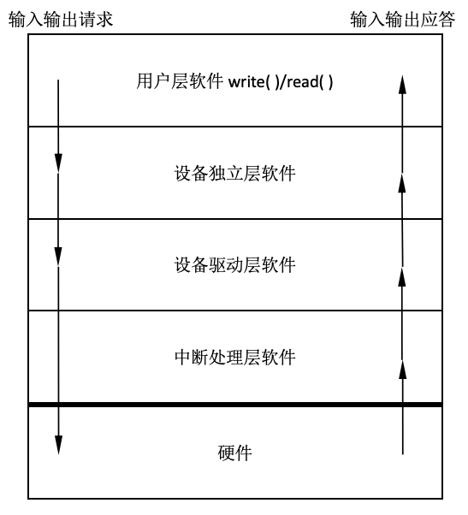
设备管理软件（I/O软件）的组成
基本思想：把设备管理软件组织成为一系列层次，较低的层处理与硬件有关的细节，并将硬件的特征与较高的层隔离；而较高的层则向用户提供一个友好的、清晰而规整的程序接口
结构分为四层：中断处理程序、设备驱动程序、设备独立的操作系统软件和用户级软件
从功能上看，设备独立层是I/O软件的主要部分；从代码量上看，设备驱动层是I/O软件的主要部分
设备管理软件的组成
Notes:
设计设备管理软件的基本思想，在于把设备管理软件组织成为一系列层次，较低的层处理与硬件有关的细节，并将硬件的特征与较高的层隔离；而较高的层则向用户提供一个友好的、清晰而规整的程序接口。设备管理软件也称为I/O软件。
一般的I/O软件结构分为四层：中断处理程序，设备驱动程序，设备独立的操作系统软件和用户级软件（指在用户空间的I/O软件）。如图所示。
从功能上看，设备独立层是I/O软件的主要部分；从代码量上看，设备驱动层是I/O软件的主要部分。
请注意，上述的分层是相对灵活和有一定模糊性的。在不同的操作系统中各层之间的界面划分并不相同，各层之间的确切界面是依赖于系统的。

Slide 18
设备管理软件（I/O软件）的组成
中断处理程序负责控制输入输出设备和内存与CPU之间的数据传送
设备独立层起到承上启下的作用：
将种类繁多的输入输出设备的驱动屏蔽起来，对用户呈现出一个标准的调用接口
将用户使用输入输出设备的需求按照设备驱动的要求配置参数并传递数据
大部分I/O软件都包含在操作系统中，但是用户层软件仍有部分是与库函数连接在一起的，甚至还有在内核之外运行的程序构成
设备管理软件的组成
Notes:
这四层软件中，中断处理程序负责控制输入输出设备和内存与CPU之间的数据传送。进程在需要输入输出设备服务时，通过设备中断发出设备请求，外部设备响应中断，进行输入输出的操作。无论采用简单的程序中断方式、输入输出通道方式，还是DMA方式，在设备的输入输出处理结束之后，外部设备都要向处理器发出对应的中断信号以结束本次服务，而中断处理程序就是响应这些中断信号，做出相应处理的程序。
设备驱动程序的最突出的特点是它与输入输出设备的硬件结构密切联系。设备驱动程序是操作系统底层中唯一知道各种输入输出设备的控制器细节以及其用途的部分。例如，在操作系统中只有硬盘驱动程序才知道磁盘控制器有多少个寄存器，以及它们的用途。硬盘驱动程序知道使磁盘正确操作所需要的全部参数，包括扇区、磁道（柱面）、磁头、磁头臂的移动、交叉系数、步进电机、磁头定位时间等等。
设备独立层起到承上启下的作用，一方面将种类繁多的输入输出设备的驱动屏蔽起来，对用户呈现出一个标准的调用接口，另一方面，将用户使用输入输出设备的需求按照设备驱动的要求配置参数并传递数据。它是操作系统中设备管理的一个重要层面，如果说，设备驱动和中断处理可以由对应的硬件开发工程师来编写的话，那么，设备独立层必须是操作系统的程序员来编写，它是操作系统中不能缺少的部分。我们将在第二节第三小节中作详细讨论。
一般来说，大部分I/O软件都包含在操作系统中，例如处理独占设备的SPOOLing系统，但是用户层软件仍有部分是与库函数连接在一起的，甚至还有在内核之外运行的程序构成。
通常的系统调用，包括I/O系统调用，先是库函数实现。标准的I/O库函数包含了许多涉及I/O的过程，它们都是作为用户程序的一部分运行的。
例如，C语言的“printf（）”函数以一个格式串和可能的一些变量作为输入，构造一个ASCII“字符串”，然后调用“write”这个系统调用输出这个“字符串”到显示适配器的显存中，通过后面硬件电路在屏幕上显示出来。对输入而言，类似的过程是“gets（）”，它调用“read”系统调用从键盘适配器的缓存中读入一行并返回一个“字符串”（键盘有自己的硬件扫描电路，会将按键的扫描码存入到键盘适配器的缓存中）。

Slide 19
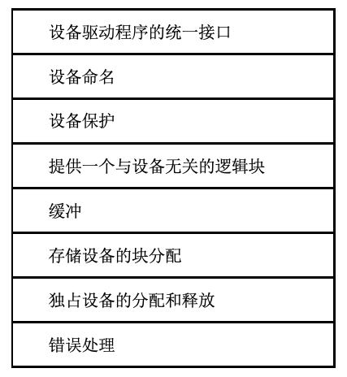
设备独立性
设计I/O软件的一个最关键的目标是设备独立性（device independence），即除了直接与设备硬件打交道的低层软件之外，其他部分的软件并不依赖于硬件
右图所示为常见的设备独立层软件实现的一些功能
设备需要的I/O软件功能可以在与设备独立的软件中实现，这类软件面向用户应用层并提供一个统一的接口
与设备无关 I/O 软件的功能
Notes:
设计I/O软件的一个最关键的目标是设备独立性（device independence），也就是说，除了直接与设备硬件打交道的低层软件之外，其他部分的软件并不依赖于硬件。I/O软件独立于设备，就可以提高设备管理软件的设计效率，当输入输出设备更新时，没有必要重新编写全部I/O软件。在实际应用中，我们看到在一些操作系统中，只要安装了相对应的设备驱动程序，就可以很方便地安装好新的输入输出设备。甚至不必重新编译就能将设备管理程序移到他处执行。
除了一些特殊I/O软件与设备硬件相关之外，大部分软件是设备独立的。至于设备驱动程序与设备独立软件之间的界限如何划分，则随操作系统的不同而变化。具体划分原则取决于系统的设计者怎样考虑系统与设备的独立性、驱动程序的运行效率等诸多因素的平衡。对于一些按照设备独立方式实现的功能，出于效率和其他方面的考虑，也可以由设备驱动程序实现。图中给出了常见的设备独立层软件实现的一些功能。
设备需要的I/O软件功能可以在与设备独立的软件中实现。这类软件面向用户应用层并提供一个统一的接口。

Slide 20
设备独立层软件实现的功能
1
设备命名
5
存储设备的块分配
设备独立层的软件负责把设备的符号名映射到相应的设备驱动程序上
操作系统需要为每个磁盘设置一张空闲块表或位图
2
设备保护
6
独占设备的分配和释放
对设备进行必要的保护，防止无授权的应用或用户的非法使用
一些设备在某一时刻只能被单个进程使用，这就要求操作系统对设备使用请求进行检查
3
提供一个与设备无关的逻辑快
7
错误处理
向上层提供统一大小的逻辑块尺寸
一些典型的错误不是输入输出设备的错误造成的，如何处理这个错误就与设备无关
4
缓冲
对于常见的块设备和字符设备，都使用到缓冲区
Notes:
1．设备命名
在操作系统的I/O软件中，对输入输出设备借用了与文件统一命名的方法，即采用文件系统路径名的方法来命名设备。那么，谁来区分这些命名同文件一样的输入输出设备呢？这就是设备独立层的软件负责把设备的符号名映射到相应的设备驱动程序上。
举例来说，在UNIX系统中，像/dev/tty00这样的设备名，唯一确定了一个特殊文件，其中包含了主设备号和次设备号。主设备号用于寻找对应的设备驱动程序，而次设备号提供了设备驱动程序的有关参数，用来确定要读写的具体设备。
2．设备保护
对设备进行必要的保护，防止无授权的应用或用户的非法使用。
设备保护是与设备命名的机制密切相关的。那么，在操作系统中如何防止无授权的用户存取设备呢？这也取决于具体的系统，比如在MS－DOS操作系统中，操作系统根本没有对设备设计任何的保护机制。不过在大型的UNIX计算机系统中，用户进程对输入输出设备的直接访问是完全禁止的。而UNIX系统则采用一种存取权限的模式，对于系统中的设备借用文件系统中的“rwx”位进行保护，系统管理员可以根据需要为每一个设备设置适当的“r读、w写、x运行”权限。
3．提供一个与设备无关的逻辑块
在各种输入输出设备中，有着不同的存储设备，其空间大小、读取速度和传输速率等各不相同。比如，台式机和服务器中常用的硬盘，其空间大小在若干个G或者T字节。而在平板电脑和数码相机这一类设备中，则使用闪存这种存储器，其容量一般在M或者G字节。它们的空间大小、读取速度和传输速率都极不相同。因此，与设备无关的软件就有必要向较高层软件屏蔽各种外部设备的空间大小、处理速度和传输速率各不相同的这一事实，而向上层提供大小统一的逻辑块尺寸。
这样，较高层的软件只与抽象设备打交道，不考虑物理设备空间和数据块大小而使用等长的逻辑块。这些差别在这一层都隐藏起来了。
4．缓冲
对于常见的块设备和字符设备，一般都使用缓冲区。对块设备，由于硬件一般一次读写一个完整的块，而用户进程是按任意单位读写数据的。如果用户进程只写了半块数据，则操作系统通常将数据保存在内部缓冲区，等到用户进程写完整块数据才将缓冲区的数据写到磁盘上。对字符设备，当用户进程把数据写到设备的速度快于系统输出数据的速度时，必须使用缓冲。
5．存储设备的块分配
在创建一个文件并向其中填入数据时，通常在磁盘中要为该文件分配新的存储块。为完成这一分配工作，操作系统需要为每个磁盘设置一张空闲块表或位图，这种查找一个空闲块的算法是与设备无关的，因此可以放在设备驱动程序上面的与设备独立的软件层中处理。
6．独占设备的分配和释放
有一些设备，如打印机，在某一时刻只能被单个进程使用。这就要求操作系统对设备使用请求进行检查，并根据申请设备的可用状况决定是接收该请求还是拒绝该请求。一个简单的处理这些请求的方法是，要求进程直接通过open打开设备的特殊文件来提出请求。若设备不能用，则open失败。释放设备时可以采用关闭这种独占设备的方法，关闭的同时释放该设备。
7．错误处理
一般来说错误处理是由设备驱动程序完成的。大多数错误是与设备密切相关的，因此，只有驱动程序知道应如何处理（比如，重试、忽略或放弃）。但是也有一些典型的错误不是输入输出设备的错误造成的，例如由于磁盘块受损而不能再读，驱动程序将尝试重读一定次数，若仍有错误，则放弃重读并通知与设备无关的软件，这样，如何处理这个错误就与设备无关了。如果在读一个用户文件时出现错误，操作系统会将错误信息报告给调用者。若在读一些关键的系统数据结构时出现错误，比如读磁盘的空闲块位图时出错，操作系统则需显示错误信息，并向系统管理员报告相应错误。

Slide 21
背景-2：北京大学图书馆
PART 7.3
I/O设备的控制方式

Slide 22
I/O设备的控制方式
I/O设备的控制方式取决于I/O设备硬件与处理器和内存的联结方式以及其相应的设备驱动程序，主要有以下四种方式：
1
程序控制方式
2
中断控制方式
3
DMA控制方式
4
通道控制方式
Notes:
I/O设备的控制方式取决于I/O设备硬件与处理器和内存的联结方式以及其相应的设备驱动程序，主要有以下四种方式：程序控制方式；中断控制方式；DMA控制方式和通道控制方式。

Slide 23
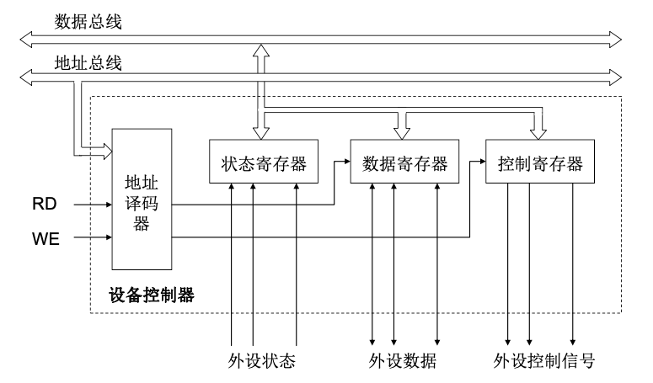
程序控制方式
程序控制方式也称为PIO（Programmed I/O，程控I/O）方式，是指由用户进程直接控制处理器进行内存和外部设备之间信息传送的方式，如图所示
优点：CPU和外设的操作能通过状态信息得到同步，而且硬件结构比较简单
缺点：CPU效率较低，传输完全在CPU控制下完成，对外部出现的异常事件无实时响应能力
只适用于那些CPU执行速度较慢，而且外部设备较少的系统，如单片机系统
程序直接控制方式的传送结构
Notes:
一、程序控制方式
程序控制方式也称为PIO（Programmed I/O，程控I/O）方式，是指由用户进程直接控制处理器进行内存和外部设备之间信息传送的方式，也称为“忙-等”方式、轮询方式或循环测试方式，这种方式的控制者是用户进程。
当用户进程需要从外部设备输入数据时，它通过CPU发出启动设备准备数据的启动命令（通常是把一个启动位为1的控制字通过数据总线写入设备的控制寄存器中），然后，用户进程进入测试等待状态。在等待时，CPU不断地用一条测试指令检查设备的状态寄存器是否为完成状态（通常是检测状态寄存器的完成位是否为1），而外部设备只有将输入数据送入数据缓冲寄存器之后，才将该寄存器置为完成状态。当CPU检测到设备的状态寄存器为完成状态，则从设备的数据缓冲寄存器读取数据到内存或CPU。
反之，当用户进程需要向输出设备输出数据时，也必须同样发出启动命令和等待设备准备好之后才能输出数据。
程序直接控制方式的传送结构如图所示。
程序直接控制方式的优点是CPU 和外设的操作能通过状态信息得到同步，而且硬件结构比较简单；其缺点是CPU 效率较低，传输完全在CPU控制下完成，对外部出现的异常事件无实时响应能力。
所以，程序直接控制方式只适用于那些CPU执行速度较慢，而且外部设备较少的系统，如单片机系统。

Slide 24
中断控制方式
中断是一种在发生了一个异常事件时，调用相应处理程序（通常称为中断服务程序）进行服务的过程中断服务程序与中断时CPU正在执行的进程是相互独立的，相互不传递数据
采用中断控制方式的优点：
CPU与外设在大部分时间内并行工作，有效地提高了计算机的效率
具有实时响应能力，可适用于实时控制场合
及时处理异常情况，提高计算机的可靠性
如要采用中断方式进行数据传送，则CPU和设备控制器就应具备中断机构
Notes:
二、中断控制方式
中断是一种在发生了一个异常事件时，调用相应处理程序（通常称为中断服务程序）进行服务的过程。中断源一旦需要CPU为其服务时，就向CPU发出请求，CPU一般在当前指令执行完，且状态为允许中断的情况下响应该请求。并由硬件自动关中断（防止在保留断点和程序转移过程中又有新的中断请求发生）、保留断点、转到相应的中断服务程序入口处。然后执行中断服务程序，由软件完成中断服务。中断服务程序结束时，执行中断返回指令返回断点处，继续执行原程序。
中断服务程序与中断时CPU正在执行的进程是相互独立的，相互不传递数据。
采用中断控制方式，可以做到：
CPU与外设在大部分时间内并行工作，有效地提高了计算机的效率。CPU启动外设后，不需要去查询其工作状态，可继续执行主程序，因此两者可并行工作。等外设将数据准备好后，主动申请中断CPU的工作，请求服务。
具有实时响应能力，可适用于实时控制场合。外部中断源始终处于主动地位，随时可请求CPU为其服务。可保证实时控制中现场的许多实时信息随时得到响应。
及时处理异常情况，提高计算机的可靠性。计算机在运行过程中，往往可能出现一些意想不到的情况或发生一些故障。利用中断功能就可以及时进行处理，而不至于造成无可挽回的局面。
如要采用中断方式进行数据传送，则CPU和设备控制器就应具备中断机构。CPU一侧应具备的功能包括：具备识别中断请求的能力，在每条指令执行结束时应检测有无中断请求发生；具备响应中断的能力（自动关中断、保留断点、转中断处理程序）；当需要时，能拒绝响应外部中断请求；具备按优先级响应中断请求的能力。上述功能需要相应的电路支持，即需要设置记录中断状态的“中断允许触发器”、能保留断点和恢复断点的具有先进后出功能的堆栈、中断判优电路及其他相关电路。
设备控制器一侧应具备的功能包括：具备锁存外设中断请求的能力——通常中断源发出的中断请求信号是随机的，而CPU并不能立即给予响应，因此每个中断源均需设置一个中断请求触发器，将中断请求信号锁存下来；具备可屏蔽本级中断请求的能力——为了能动态改变优先级，通常每个中断源设置一个中断屏蔽触发器，由CPU执行指令读写其状态，只有当该触发器信号处于未屏蔽状态时，本中断源的中断请求信号才能被送往CPU，通过编程屏蔽不同优先级的请求信号，就可动态地改变中断源的优先级了。

Slide 25
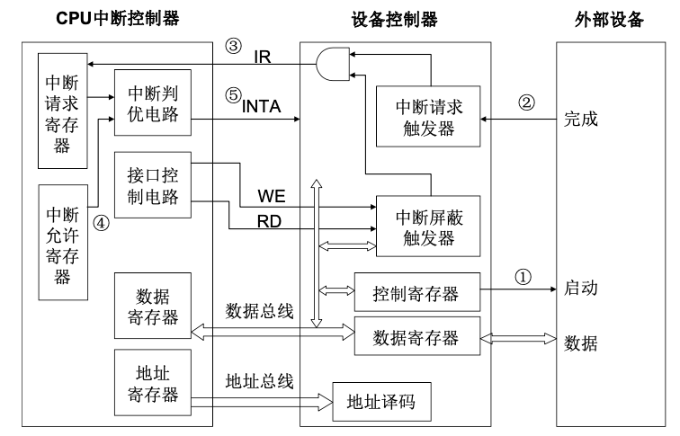
中断控制方式
程序中断控制方式的处理过程如下：
在CPU上运行的进程通过总线发出命令请求，启动外设工作，当前进程阻塞，调度程序调度其他进程
外设数据准备好，置位中断请求触发器
若此时中断屏蔽触发器状态为非屏蔽状态，则I/O接口向CPU发中断请求（IR）
CPU接受中断请求，且中断为允许中断状态，则中断判优电路工作
中断判优电路对到达的优先级最高的中断请求给予响应（INTA），CPU中断正在执行的其他进程，转而执行中断服务程序
中断控制方式的传送结构
Notes:
中断控制方式的传送结构如图所示。
中断控制方式的处理过程如下：
（1）在CPU上运行的进程通过总线发出命令请求，启动外设工作，当前进程阻塞，调度程序调度其他进程；
（2）外设数据准备好，置位中断请求触发器；
（3）若此时中断屏蔽触发器状态为非屏蔽状态，则I/O接口向CPU发中断请求（IR）；
（4）CPU接受中断请求，且中断为允许中断状态，则中断判优电路工作；
（5）中断判优电路对到达的优先级最高的中断请求给予响应（INTA），CPU中断正在执行的其他进程，转而执行中断服务程序。

Slide 26
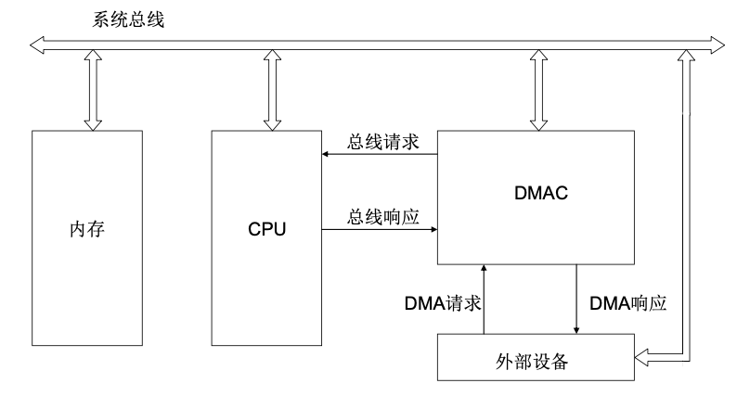
DMA控制方式
DMA是直接内存访问（Direct Memory Access）的缩写，它是一种完全由硬件执行I/O数据交换的工作方式
DMA控制器（DMA Controller，DMAC）从CPU完全接管对总线的控制，数据交换不经过CPU，而直接在内存和外部设备之间进行
由DMA控制器占用系统总线并向内存发出地址和控制信号，对传送信息的个数计数，并且以中断方式向CPU报告传送操作的结束
DMA方式的传送结构如图所示，可分为三个阶段：传送前预处理、数据传送、传送后处理
DMA方式一般用于高速传送成组的数据
DMA方式的传送结构
Notes:
三、DMA控制方式
与程序直接控制方式相比，中断方式的CPU利用率大大提高。但是，用中断方式交换数据时，每处理一次I/O数据交换，都会耗去一定的CPU处理时间，对于一些高速的外部设备，以及成组大量交换数据的情况，仍然显得速度太慢。采用DMA方式可以解决这一问题。
DMA是直接内存访问（Direct Memory Access）的缩写，它是一种完全由硬件执行I/O数据交换的工作方式。在这种方式中，DMA控制器（DMA Controller，DMAC）从CPU完全接管对总线的控制，数据交换不经过CPU，而直接在内存和外部设备之间进行。采用DMA方式工作时，由DMA控制器占用系统总线并向内存发出地址和控制信号，对传送信息的个数计数，并且以中断方式向CPU报告传送操作的结束。
DMA方式的传送结构如图所示。
DMA方式的数据块传送过程可分为三个阶段：传送前预处理、数据传送、传送后处理。
预处理阶段——由CPU执行I/O指令对DMAC进行初始化与启动。
数据传送阶段——由DMAC控制总线进行数据传送。当外设数据准备好，发出DMA请求，当CPU当前机器周期结束时，响应DMA请求，DMAC从CPU接管总线的控制权，完成对内存寻址，确定数据传送的源和目的内存单元地址，传送数据，同时对数据传送量进行计数，执行数据传送的操作。
后处理阶段——传送结束，DMAC向CPU发中断请求，报告DMA操作的结束。CPU响应，转入中断服务程序，完成DMA结束处理工作，包括校验数据，决定是否结束传送等。
DMA方式一般用于高速传送成组的数据。其优点是操作均由硬件电路实现，传输速度快；CPU仅在初始化和结束时参与，对数据传送基本上不干预，可以减少大批量数据传输时CPU的开销；CPU与外设并行工作，效率高。但是DMA方式也有一定的局限性，这是因为DMA方式在初始化和结束时仍由CPU控制，因此，在大型计算机系统中，为了进一步减轻CPU的负担和提高计算机系统的并行工作程度，除了设置DMA器件之外，还设置了专门的硬件装置——通道。

Slide 27
通道控制方式
通道（channel）是一个特殊功能的处理器，它有自己的指令和程序，可以实现对外部设备的统一管理和外部设备与内存之间的数据传送
与DMA方式相比，通道方式增加了CPU与通道操作的并行能力；增加了通道之间以及同一通道内各设备之间的并行操作能力；为用户提供了灵活增加外设的可能性
按照信息交换方式的不同，一个系统中可以设立三种类型的通道：
选择通道，优点是以数据块为单位进行传输，传输率高；缺点是通道利用率低
数组多路通道，优点是同选择通道一样，以数据块为单位进行传输，传输率高，又具有多路并行操作的能力，通道利用率高，缺点是控制复杂
字节多路通道，各设备与通道之间的数据传送是以字节为单位交替进行的，各设备轮流占用一个很短的时间片，多路并行操作能力与数组多路通道相同
Notes:
四、通道控制方式
通道（channel）是一个特殊功能的处理器，它有自己的指令和程序，可以实现对外部设备的统一管理和外部设备与内存之间的数据传送。引入通道的目的是为了进一步减少数据输入输出对整个系统运行效率的影响。与DMA方式相比，通道方式增加了CPU与通道操作的并行能力；增加了通道之间以及同一通道内各设备之间的并行操作能力；为用户提供了灵活增加外设的可能性。
按照信息交换方式的不同，一个系统中可以设立三种类型的通道，即选择通道、数组多路通道和字节多路通道。
选择通道是一种高速通道，在物理上它可以连接多个设备，但是这些设备不能同时工作，在某一段时间内通道只能选择一个设备进行工作。选择通道主要用于连接高速外部设备，如磁盘、磁带等，信息以成组方式高速传输。其优点是以数据块为单位进行传输，传输率高；缺点是通道利用率低。
数组多路通道是对选择通道的一种改进，它的基本思想是当某个设备进行数据传送时，通道只为该设备服务；当设备在执行寻址等控制性动作时，通道暂时断开与这个设备的连接，挂起该设备的通道程序，去为其他设备服务，即执行其他设备的通道程序。其优点是同选择通道一样，以数据块为单位进行传输，传输率高；又具有多路并行操作的能力，通道利用率高。缺点是控制复杂。
字节多路通道是一种简单的共享通道，在分时的基础上为多台低速和中速设备服务。它的主要特点是：各设备与通道之间的数据传送是以字节为单位交替进行的，各设备轮流占用一个很短的时间片；多路并行操作能力与数组多路通道相同。

Slide 28
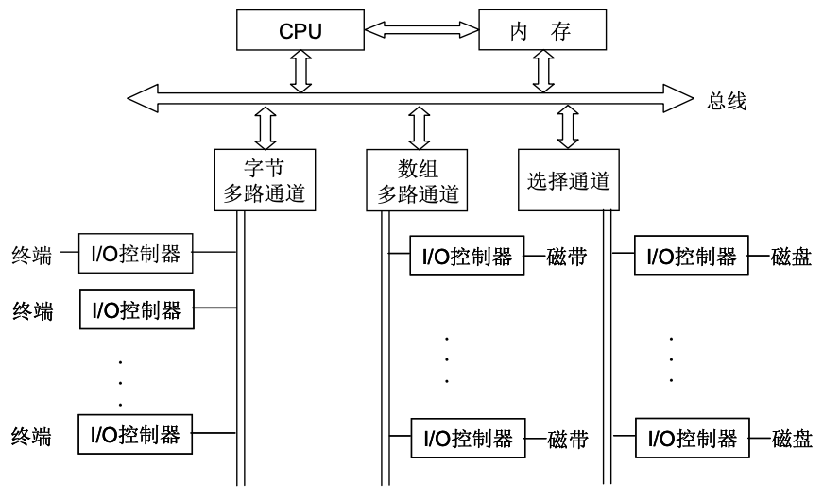
通道具有的功能
接受CPU的指令，按指令与外部设备进行通信
从内存读取通道指令，执行通道程序，向设备控制器和设备发送各种命令
组织外部设备和内存之间进行数据传送，并根据需要提供数据缓存的空间
从外部设备得到设备的状态信息，形成并保存通道本身的状态信息，根据要求将这些状态信息送到内存的指定单元，供CPU使用
将外部设备的中断请求和通道本身的中断请求按序及时报告CPU
通道方式的数据传送结构
Notes:
由这三种通道组成的数据传送控制结构如图所示。
通道具有如下功能：
（1）接受CPU的指令，按指令要求与指定的外部设备进行通信；
（2）从内存读取属于该通道的指令，并执行通道程序，向设备控制器和设备发送各种命令；
（3）组织外部设备和内存之间进行数据传送，并根据需要提供数据缓存的空间，以及提供数据存入内存的地址和传送的数据量；
（4）从外部设备得到设备的状态信息，形成并保存通道本身的状态信息，根据要求将这些状态信息送到内存的指定单元，供CPU使用；
（5）将外部设备的中断请求和通道本身的中断请求，按序及时报告CPU。

Slide 29
背景-2：北京大学图书馆
PART 7.4
设备分配与回收

Slide 30
I/O设备的控制方式
假定：即每一个准备传送数据的进程都已申请到了它所需要的外部设备和控制器
事实：由于设备和控制器资源的有限性，不是每一个进程随时随地都能得到这些资源，如果申请进程得不到它所申请的资源，将被放入资源等待队列中等待，直到所需要的资源被释放
为了合理、高效、安全地分配和回收设备，我们从以下四个方面进行分析
1
数据结构
3
分配策略
2
分配原则
4
分配算法
Notes:
前面几节在讨论外部设备时，我们事实上已经做了如下假定：即每一个准备传送数据的进程都已申请到了它所需要的外部设备和控制器。事实上，由于设备和控制器资源的有限性，不是每一个进程随时随地都能得到这些资源。进程必须首先向设备管理程序提出资源申请，然后，由设备分配程序根据相应的分配算法为进程分配。如果申请进程得不到它所申请的资源，将被放入资源等待队列中等待，直到所需要的资源被释放。
为了合理、高效、安全地分配和回收设备，我们从数据结构、分配原则、分配策略以及分配算法进行分析。

Slide 31
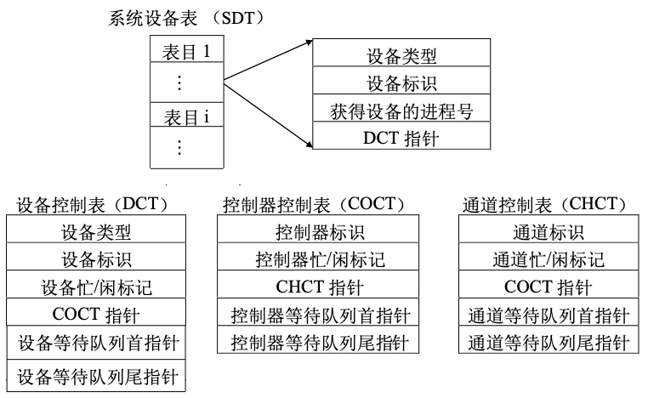
数据结构
1. 数据结构
为了记录系统内所有设备的情况，以便对它们进行有效的管理，引入了一些表结构
常采用的数据结构主要含四张表（如图所示）：
系统设备表（System Device Table）
设备控制表（Device Control Table）
控制器控制表（COntroler Control Table）
和通道控制表（CHannel Control Table）
设备（通道、控制器）等待队列也是与设备分配有关的数据结构，组织方式可以按照先来先服务（FIFO）的顺序，也可以按照优先级顺序
与设备分配有关的数据结构
Notes:
任何算法的实现都离不开数据结构的支撑，在设备分配算法中也不例外。为了记录系统内所有设备的情况，以便对它们进行有效的管理，引入了一些表结构，如为每个设备（通道、控制器）配置的设备（通道、控制器）控制表等。由于系统的管理、分配方式不同，实际采用的表结构也不相同，例如通道控制表就只有在采用通道控制方式的系统中才会出现。
在设备分配算法的实现中，常采用的数据结构主要含四张表，即系统设备表（System Device Table，SDT）、设备控制表（Device Control Table，DCT）、控制器控制表（COntroler Control Table，COCT）、和通道控制表（CHannel Control Table，CHCT）。这四张表在分配算法中形成了一个有机整体，有效地记录了外设资源在系统中的情况。设备的每一次分配调用都与这四张表有关，下面将详细介绍它们的构成。
系统设备表SDT。在SDT表中，每个接入系统中的设备都占有一个表项。登录了该设备的名称、标识及设备控制表DCT的入口地址等相关的信息。SDT表在整个系统中只有一张，全面反映了系统中的外设资源的类型、数量、占用情况等。
设备控制表DCT。系统中的每台设备都有一张设备控制表DCT。在DCT中充分体现出了设备的各方面特征，以及与该设备相连的设备控制器的情况，并保存了控制器块的入口位置。
控制器控制表COCT。每个控制器都有一张控制器控制表COCT，用于记录某控制器的使用分配情况及与该控制器相连的通道的情况。
通道控制表CHCT。CHCT 表反映了通道的情况，系统中的每个通道一张CHCT。
与设备分配有关的数据结构如图所示。
设备（通道、控制器）等待队列也是与设备分配有关的数据结构，由等待分配资源的进程控制块组成的，其组织方式可以按照先来先服务（FIFO）的顺序，也可以按照优先级顺序。

Slide 32
分配原则
2. 分配原则
设备分配的总原则是：要充分发挥设备的使用效率，又要避免由于不合理的分配造成进程死锁
要做到把用户程序和具体物理设备隔离开来，即用户程序面对的是逻辑设备，而分配程序将在系统把逻辑设备转换成物理设备之后，再根据要求的物理设备号进行分配，设备分配方式有两种：
静态分配，静态分配方式不会出现死锁，但设备的使用效率低，不符合分配的总原则
动态分配，动态分配方式有利于提高设备的利用率，但如果分配算法使用不当，则有可能造成进程死锁
Notes:
2．分配原则
设备分配的总原则是：要充分发挥设备的使用效率，尽可能地让设备忙碌，但又要避免由于不合理的分配方法造成进程死锁；
要做到把用户程序和具体物理设备隔离开来，即用户程序面对的是逻辑设备，而分配程序将在系统把逻辑设备转换成物理设备之后，再根据要求的物理设备号进行分配。
设备分配方式有两种，即静态分配和动态分配。
静态分配方式是在用户作业开始执行前，由系统一次分配该作业所要求的全部设备、控制器（和通道）。一旦分配之后，这些设备、控制器（和通道）就一直为该作业所占用，直到该作业被撤销。静态分配方式也是安全分配方式不会出现死锁，但设备的使用效率低。因此，静态分配方式并不符合分配的总原则。
动态分配在进程执行过程中根据执行需要进行。当进程需要设备时，通过系统调用命令向系统提出设备请求，由系统按照事先规定的策略给进程分配所需要的设备、I/O 控制器（和通道），一旦用完之后，便立即释放。动态分配方式有利于提高设备的利用率，但如果分配算法使用不当，则有可能造成进程死锁。

Slide 33
独占设备的分配
3. 独占设备的分配
计算机系统中大量的设备是独占设备，不能采取并发的方式使用，只能交替地使用，为此，在设备分配中采用如下的方法：
设备的绝对号与相对号：为了对计算机系统中配置的各种不同类型的外部设备进行管理，系统为每一台设备确定一个编号，这个确定的编号称为设备的“绝对号”；有时用户可能要求同时使用几台同类设备，为了避免使用时的混乱，用户可以把自己要求使用的若干台类设备给出编号，由用户在程序中定义的设备编号称设备的“相对号”，用户使用“设备类、相对号”来提出使用设备的要求
设备的指定方式：用户在申请独占设备时，指定需要什么设备，指定设备的方式可以有两种，一种是指定设备的绝对号，另一种是指定设备类、相对号
Notes:
一、独占设备的分配
计算机系统中大量的设备是独占设备，这些设备不能采取并发的方式使用，只能交替地使用，为此，在设备分配中采用如下的方法。
1．设备的绝对号与相对号
为了对计算机系统中配置的各种不同类型的外部设备进行管理，系统为每一台设备确定一个编号，以便区分和识别，这个确定的编号称为设备的“绝对号”。
在多道程序设计系统中，用户并不知道哪台设备被占用了，哪台设备是空闲的。在一般情况下用户不直接使用设备的绝对号。需要使用设备时，用户向系统申请所要使用的设备类型。至于实际使用哪一台，由系统根据该类设备的分配情况来决定。有时用户可能要求同时使用几台同类设备，为了避免使用时的混乱，用户可以把自己要求使用的若干台类设备给出编号，由用户在程序中定义的设备编号称设备的“相对号”。
规定用户使用“设备类、相对号”来提出使用设备的要求。而系统在为用户分配具体设备的同时，建立设备的“绝对号”与用户使用的“设备类、相对号”的对应关系。这样，系统根据用户程序执行时给出的使用要求就能知道实际应启动哪台设备。
2．设备的指定方式
用户在申请独占设备时，应指定需要什么设备。指定设备的方式可以有两种，一种是指定设备的绝对号，另一种是指定设备类、相对号。
如果用绝对号来指定设备，系统应该把与绝对号对应的那台设备分配给作业。如果指定的这台设备已经被其他作业占用或者有故障时，则作业的申请要求得不到满足，于是，该作业就阻塞暂不能执行。
通常，申请设备时不是指定要哪台设备，而是提出要申请某类设备多少台。使用这种方式时，在用户程序中通过“设备类、相对号”提出使用设备的要求。这种方式使设备分配的适应性好、灵活性强。这是因为：
（1）系统只要从指定的某一类设备中提供“好的且尚未分配的”设备来进行分配。
（2）如果分配给用户的设备在使用中出了故障，系统可以从同类设备中找另一台“好的且尚未分配的”设备来替换。
可见，采用“设备类、相对号”的方式使用设备时，用户编制程序时不必指定特定的设备，只需要在程序中使用“设备类、相对号”确定需要使用的逻辑设备。在程序执行时，系统把用户指定的逻辑设备转换成与其对应的具体物理设备，并启动该物理设备工作。在这种工作方式中，用户编制程序时使用的逻辑设备与程序实际执行时使用的那台物理设备无关。

Slide 34
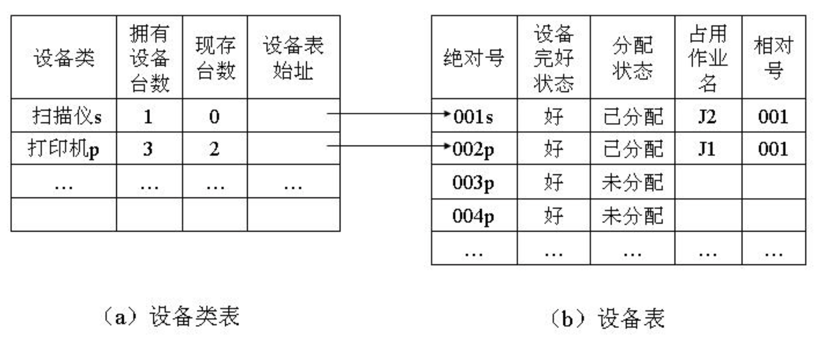
独占设备的分配
3. 独占型设备的分配和释放
操作系统设置“设备分配表”用来记录计算机系统所配置的独占设备类型、台数以及分配情况等
设备分配表可由“设备类表”和“设备表”两部分组成
“设备类表”记录系统中的各类设备
每一台设备在“设备表”中占一个登记项
当设备分配给某作业后则需指出占用设备的作业名，以及用户定义的相对号，如下图所示
Notes:
3. 独占型设备的分配和释放
独占型设备通常是指打印机、磁带机、扫描仪、绘图仪等设备，这类设备在一段时间内只能由一个进程所占有。
在申请命令和释放命令期间，用户独占该设备。操作系统设置“设备分配表”用来记录计算机系统所配置的独占设备类型、台数以及分配情况等。设备分配表可由“设备类表”和“设备表”两部分组成。
“设备类表”记录系统中的各类设备，每类设备占一个登记栏，指出该类设备的拥有的总台数，当前尚未分配的设备及该类设备在设备表中的起始地址。每一台设备在“设备表”中占一个登记项，同类的若干台设备连续地登记在设备表中，每一台设备都有一个绝对号，并设置该台设备是“好与坏”、“已分配与未分配”的标志，当设备分配给某作业后则需指出占用设备的作业名，以及用户定义的相对号，如图所示。
图中，在设备类表中列出了两类设备，扫描仪和打印机。现在考察“设备类”为扫描仪的设备。系统拥有1台扫描仪，现存0台，其设备表的始址指向设备表中绝对号为001s的设备；该设备的完好状态为“好”，分配状态为“已分配”，作业J2目前占有这台设备，在作业J2中，该设备的“相对号”为001。
再考察“设备类”为打印机的设备。系统拥有3台打印机，现存2台，其设备表的始址指向设备表中绝对号为002p的设备；该设备的完好状态为“好”，分配状态为“已分配”，作业J1目前占有这台打印机设备，在作业J1中，该设备的“相对号”为001。

Slide 35
独占设备的分配
3. 独占型设备的分配和释放
用户作业申请某类外部设备的过程如下：
（1）用户作业提出某类外部设备申请
（2）系统检查“设备类表”，如果该类设备的现存台数可以满足申请要求，则取得该类设备的“设备表”始址，如该类设备的现存台数不能满足申请要求，则用户作业进入等待队列
（3）系统通过该类设备的“设备表”始址，进入该类设备的“设备表”，开始依次检查该类设备在设备表中的登记项
Notes:
用户作业申请某类外部设备的过程如下：
（1）用户作业提出某类外部设备申请；
（2）系统首先检查“设备类表”，如果该类设备的现存台数可以满足申请要求，则取得该类设备的“设备表”始址；如果该类设备的现存台数不能满足申请要求，则用户作业进入等待队列。
（3）系统通过该类设备的“设备表”始址，进入该类设备的“设备表”，开始依次检查该类设备在设备表中的登记项。

Slide 36
独占设备的分配
3. 独占型设备的分配和释放
（4）在该类设备表中的登记项找出“设备完好状态”为“好”而且“分配状态”是“未分配”的设备
（5）进行设备分配，在“设备类表”和“设备表”中进行如下的修改：
①修改“设备类表”中该类设备的现存台数；
②把该台设备在“设备表”中的“分配状态”标志改成“已分配”；
③在该“设备表”中填上拟占用该设备的作业名和作业程序中定义的该设备相对号
Notes:
（4）在该类设备表中的登记项找出“设备完好状态”为“好”而且“分配状态”是“未分配”的设备。若有符合条件的设备，则准备进行设备的分配；若没有符合条件的设备，则用户作业进入等待队列。
（5）进行设备分配，在“设备类表”和“设备表”中进行如下的修改：
①修改“设备类表”中该类设备的现存台数；
②把该台设备在“设备表”中的“分配状态”标志改成“已分配”；
③在该“设备表”中填上拟占用该设备的作业名和作业程序中定义的该设备相对号。

Slide 37
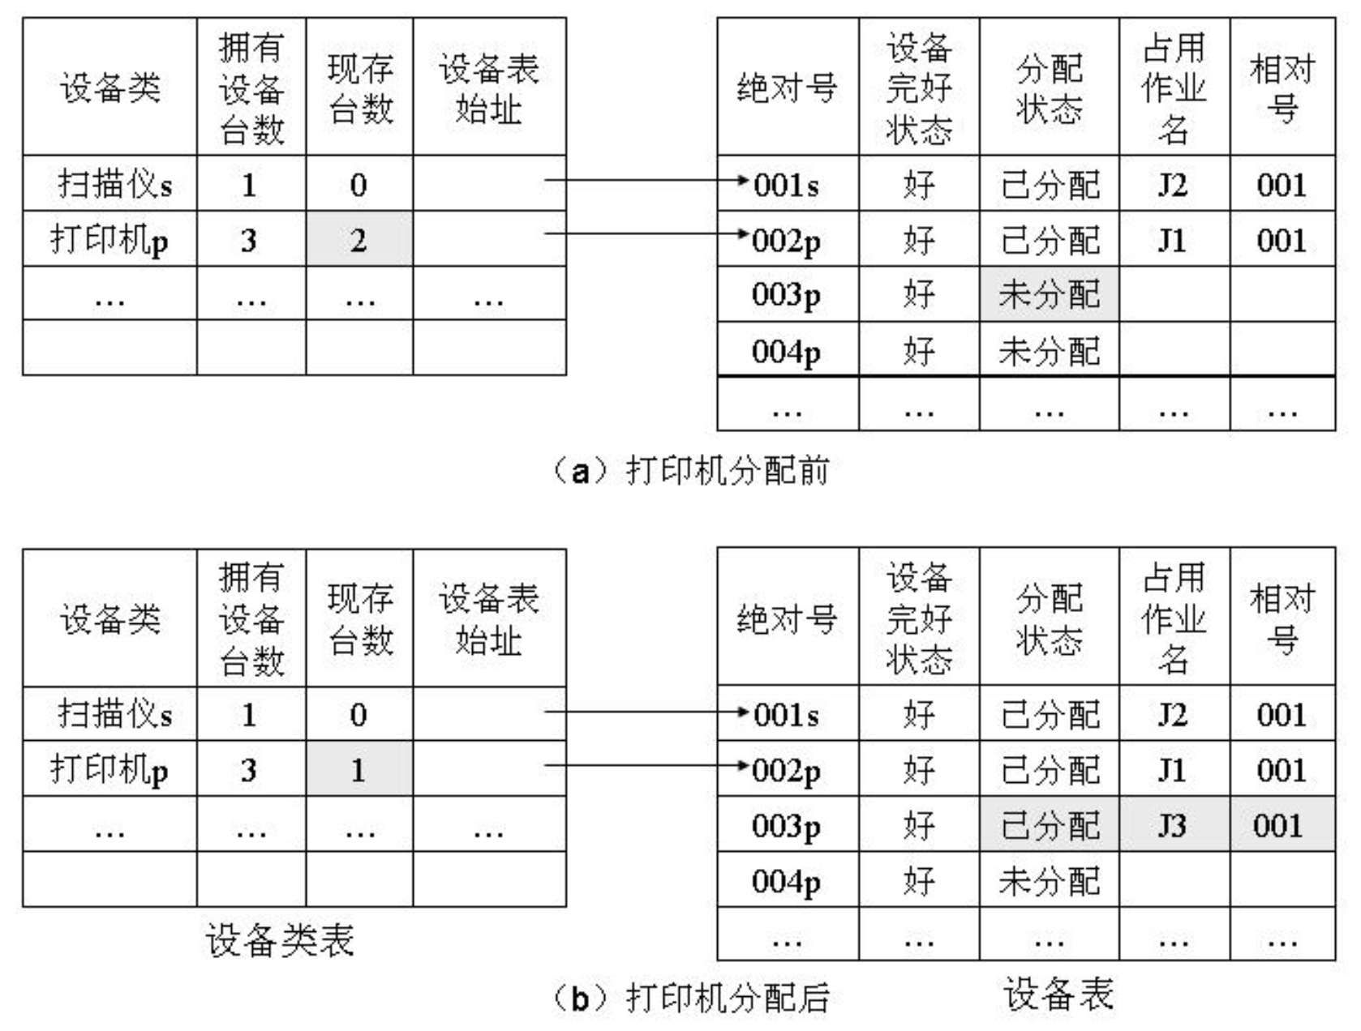
独占设备的分配
3. 独占型设备的分配和释放
（6）把已分配的该设备的绝对号与相对号的对应关系通知用户程序，以便用户在分配到的设备上进行相关的操作
以右图所示举例举例：
一个用户J3要申请1台打印机，系统先查“设备类表”，发现现存台数为2，可以满足申请要求，则从该类设备的“设备表”始址开始依次检查该类设备在设备表中的登记项
“设备表”始址指向的第一台打印机，绝对号为002p，标志为“已分配”
独占设备的分配
Notes:
（6）然后，把已分配的该设备的绝对号与相对号的对应关系通知用户程序，以便用户在分配到的设备上进行相关的操作。
例如，在右图中，若有一个用户J3要申请1台打印机，系统先查“设备类表”，发现现存台数为2，可以满足申请要求，则从该类设备的“设备表”始址开始依次检查该类设备在设备表中的登记项。“设备表”始址指向的第一台打印机，绝对号为002p，标志为“已分配”，再检查第二台打印机，即绝对号为003p的设备，设备状态是“好”的，且标志为“未分配”，于是可以把这台绝对号为003 p的打印机设备，分配给该用户，参见右图（a）。

Slide 38
独占设备的分配
3. 独占型设备的分配和释放
再检查第二台打印机，即绝对号为003p的设备，设备状态是“好”的，且标志为“未分配”，于是可以把这台绝对号为003 p的打印机设备，分配给该用户，参见右图（a）
分配后要修改设备类表中打印机现存台数，从2台改为1台，把003 p设备标志改成“已分配”，且填上占用该设备的作业名J3和作业程序中定义的相对号001，参考图（b）
当作业J3执行时，系统通过相关的作业名和相对号，就可以从设备表中的登记项得到设备的绝对号，最后启动该设备进行需要的打印作业
独占设备的分配
Notes:
分配后要修改设备类表中打印机现存台数，从2台改为1台，把003 p设备标志改成“已分配”，且填上占用该设备的作业名J3和作业程序中定义的相对号001，参考图（b）。
当作业J3执行时，系统通过相关的作业名和相对号，就可以从设备表中的登记项得到设备的绝对号，然后启动该设备进行需要的打印作业。

Slide 39
独占设备的分配
3. 独占型设备的分配和释放
在用户作业使用完某台外部设备，会发出释放设备的命令，把设备归还给系统
系统收回设备时，需要对该台设备的“设备表”中有关的登记项进行相应的修改，即把该台设备在“设备表”中的“分配状态”标志改成“未分配”，同时在该“设备表”中撤销占用该设备的作业名和设备相对号
最后，在该类设备的“设备类表”中，把该类设备的现存台数增加1台
独占设备的分配
Notes:
在用户作业使用完某台外部设备，会发出释放设备的命令，把设备归还给系统。系统收回设备时，需要对该台设备的“设备表”中有关的登记项进行相应的修改，即把该台设备在“设备表”中的“分配状态”标志改成“未分配”，同时在该“设备表”中撤销占用该设备的作业名和设备相对号，最后，在该类设备的“设备类表”中，把该类设备的现存台数增加1台。

Slide 40
共享设备的分配
4. 共享设备的分配
共享设备可被多个进程所共享，但在每个I/O传输的单位时间内只由一个进程所占有
在每一个使用命令之前都隐含有一个申请命令，在每一个使用命令之后都隐含有一个释放命令
共享设备使用的具体方法如下：
申请设备：如设备被占用，进入设备等待队列，否则分配设备
启动设备：I/O传输
释放设备：当设备结束，发出中断信号时，系统唤醒一个等待设备的进程
由于独占设备的分配和回收必须遵守 “独占”的要求，设备利用率低，死锁几率增大，不利于调度，使用能将独占设备转变为共享设备的技术称为“SPOOLing”系统可有效解决这个问题
Notes:
二、共享设备分配
共享设备可被多个进程所共享，但在每个I/O传输的单位时间内只由一个进程所占有。
与独占型设备不同，用户在使用共享型设备时并没有明显的设备申请与设备释放活动。不过，在每一个使用命令之前都隐含有一个申请命令，在每一个使用命令之后都隐含有一个释放命令；在此隐含的申请命令和隐含的释放命令之间，执行了一次I/O传输。如，对于磁盘而言，是对一个磁盘数据块的读、写。
通常，共享型设备的I/O请求来自文件系统、虚拟存储系统或输入输出管理程序，其具体设备已经确定。因而设备分配比较简单，即当设备空闲时分配，占用时等待。
共享设备使用的具体方法如下：
（1）申请设备。如设备被占用，进入设备等待队列，否则分配设备。
（2）启动设备。I/O传输。
（3）释放设备。当设备结束，发出中断信号时，系统唤醒一个等待设备的进程。
可以看出，所谓共享设备是指这样的设备：对于此类设备来说，不同进程的I/O传输以块为单位，并且可以交叉进行。
由于独占设备的分配和回收必须遵守 “独占”的要求，使得设备的利用率低，死锁的几率增大，不利于调度。因此，将独占设备改造为共享设备便提上了日程。能将独占设备转变为共享设备的技术称为“SPOOLing”系统（Simultaneous Peripheral Operation On Line，外部设备同时联机操作），也称为“虚拟设备”技术。详细描述请阅读本章第七节第二小节。

Slide 41
背景-2：北京大学图书馆
PART 7.5
磁盘驱动调度

Slide 42
磁盘驱动调度
本节讨论磁盘驱动的调度策略
几乎所有计算机都使用磁盘来存储信息
从存储角度看，与内存相比，磁盘有三个主要的优点：
可用的存储容量非常大
每位的价格非常低
电源关掉后信息不会丢失
磁盘的结构决定了对磁盘的访问需要通过移动磁头所在的磁臂，驱动磁盘旋转以及选择适当磁头来确定数据存放在磁盘面上的空间位置
如何快速找到上述位置便是磁盘驱动调度要做的工作
Notes:
第五节 磁盘驱动调度
本节讨论磁盘驱动的调度策略。
几乎所有计算机都使用磁盘来存储信息。从存储角度看，与内存比较起来，磁盘有三个主要的优点：
（1）可用的存储容量非常大；
（2）每位的价格非常低；
（3）电源关掉后信息不会丢失。
磁盘的结构决定了对磁盘的访问需要通过移动磁头所在的磁臂，驱动磁盘旋转以及选择适当磁头来确定数据存放在磁盘面上的空间位置。如何快速找到上述位置便是磁盘驱动调度要做的工作。

Slide 43
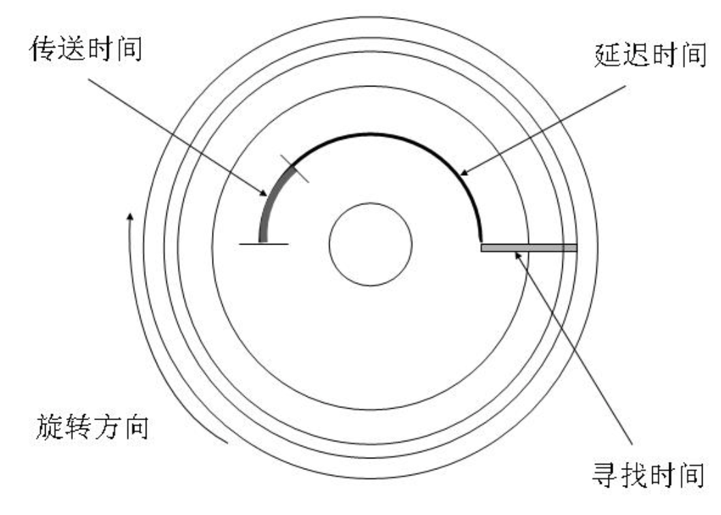
信息传输时间
一、信息传输时间
启动磁盘执行输入输出操作时，要把磁臂移动到指定的磁道（柱面），再等待需要访问的扇区旋转到磁头位置下，然后让指定的磁头进行读写
完成信息传送执行一次输入输出所花的时间有：
寻道时间――磁头在磁臂带动下移动到指定磁道（柱面）所花的时间
延迟时间――需要访问的扇区旋转到磁头下所需的时间
传送时间――由磁头进行读写完成信息传送的时间
其中传送信息所花的时间是在硬件设计就固定的；而寻道时间和延迟时间是与信息在磁盘上的位置有关
右图是访问磁盘的操作时间示意图
访问磁盘的操作时间
Notes:
一、信息传输时间
有关磁盘的结构，已经在前面的章节简要地介绍过。启动磁盘执行输入输出操作时，要把磁臂移动到指定的磁道（柱面），再等待需要访问的扇区旋转到磁头位置下，然后让指定的磁头进行读写，完成信息传送。因此，执行一次输入输出所花的时间有：
寻道时间――磁头在磁臂带动下移动到指定磁道（柱面）所花的时间。
延迟时间――需要访问的扇区旋转到磁头下所需的时间。
传送时间――由磁头进行读写完成信息传送的时间。
其中传送信息所花的时间，是在硬件设计就固定的。而寻道时间和延迟时间是与信息在磁盘上的位置有关。右图是访问磁盘的操作时间示意图。

Slide 44
信息传输时间
为了减少移动磁臂所花费的时间，是按磁道（柱面）存放
同一磁道（柱面）上的各磁道被放满信息后，再放到下一个柱面上
例如单张磁盘有上下二个面对应二个磁头：
当寻道到目标磁道位置，上下二个磁头同时读取所在的磁道并缓存，再通过选择器依次选择相应的缓冲区内的数据
写入数据时，先对缓冲区填入数据，然后只允许相应磁头进行写操作，其他磁头不进行写入
所以各磁盘存储块的编号按相同磁道（柱面）的磁头（盘面）顺序（从0号开始编址），其次是相同磁道（柱面）的扇区顺序，最后是磁道（柱面）号进行排序
在访问时是反过来进行寻址，即先寻道，再等待扇区，最后选择磁头
Notes:
第五节 磁盘驱动调度
为了减少移动磁臂所花费的时间，每个文件的信息不是按盘面上的磁道顺序存放满一个盘面后，再放到下一个盘面上。而是按磁道（柱面）存放，同一磁道（柱面）上的各磁道被放满信息后，再放到下一个柱面上。
例如，对于单张磁盘，有上下二个面对应二个磁头，当寻道到目标磁道位置后，是上下二个磁头同时读取所在的磁道并缓存起来，再通过选择器依次选择相应的缓冲区内的数据；写入数据时，先对缓冲区填入数据，然后只允许相应磁头进行写操作，其他磁头不进行写入。所以各磁盘存储块的编号按相同磁道（柱面）的磁头（盘面）顺序（从0号开始编址），其次是相同磁道（柱面）的扇区顺序，最后是磁道（柱面）号进行排序。在访问时是反过来进行寻址，即先寻道，再等待扇区，最后选择磁头。

Slide 45
信息传输时间
假定用t表示每个磁道（柱面）上的磁头总数（或者称为一个柱面上的总磁道数），用s表示每个磁道（柱面）上的扇区数，则第i磁道，j磁头，k扇区所对应的块b由如下公式确定：
b ＝ k ＋ s ×（ j ＋ i × t）
同样根据块号也可确定该块在磁盘上的位置，在上述的假定下，每个柱面上有s × t个磁盘块，为了计算第p块在磁盘上位置，可以令：
d ＝ s × t
m ＝ [ p / d ]
n = p mod d
于是，第p块在磁盘上位置为：
柱面号 ＝ m
磁头号 ＝ [ n / s ]
扇区号 ＝ n mod s
Notes:
第五节 磁盘驱动调度
假定用t表示每个磁道（柱面）上的磁头总数（或者称为一个柱面上的总磁道数），用s表示每个磁道（柱面）上的扇区数，则第i磁道，j磁头，k扇区所对应的块b由如下公式确定：
b ＝ k ＋ s ×（ j ＋ i × t）
同样地，根据块号也可确定该块在磁盘上的位置，在上述的假定下，每个柱面上有s × t个磁盘块，为了计算第p块在磁盘上位置，可以令：
d ＝ s × t
m ＝ [ p / d ]
n = p mod d
于是，第p块在磁盘上位置为
柱面号 ＝ m
磁头号 ＝ [ n / s ]
扇区号 ＝ n mod s

Slide 46
移臂调度及调度算法
二、移臂调度及调度算法
在一系列访问的读写请求来到时，应该采用一定的调度策略来决定各等待访问的执行次序，使寻找和延迟时间都尽可能小的那个访问者可以优先得到服务
根据访问者指定的柱面位置来决定执行次序的调度，称为“移臂调度”
移臂调度的目的是尽可能地减少操作中的寻找时间
在磁盘盘面上，0磁道在盘面的外部；号数越大，磁道越靠近盘片的中心
磁盘在关机时，硬盘磁头停放在最内圈柱面
常用的移臂调度算法有先来先服务算法、最短寻找时间优先算法、电梯调度算法和单向扫描算法
Notes:
二、移臂调度及调度算法
磁盘是一种高速旋转的存储设备。移动磁臂上的磁头在沿着直径盘片的直径方向移动，同时对指定的磁道上的扇面中的数据进行读写操作。
在一系列访问的读写请求来到时，应该采用一定的调度策略来决定各等待访问的执行次序，使寻找和延迟时间都尽可能小的那个访问者可以优先得到服务，并降低若干个访问者的总访问时间，增加磁盘单位时间内的操作次数。
根据访问者指定的柱面位置来决定执行次序的调度，称为“移臂调度”。移臂调度的目的是尽可能地减少操作中的寻找时间。
在磁盘盘面上，0磁道在盘面的外部；号数越大，磁道越靠近盘片的中心。磁盘在关机时，硬盘磁头停放在最内圈柱面。
常用的移臂调度算法有先来先服务算法、最短寻找时间优先算法、电梯调度算法和单向扫描算法。

Slide 47
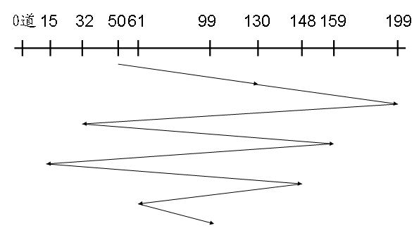
先来先服务调度算法
1．先来先服务调度算法
最简单的移臂调度算法是“先来先服务”调度算法，这个算法实际上不考虑访问者要求访问的物理位置，而只是考虑访问者提出访问请求的先后次序
采用先来先服务算法决定等待访问者执行输入输出操作的次序时磁臂来回地移动
先来先服务算法花费的寻找时间较长，执行输入输出操作的总时间也很长
先来先服务调度算法
Notes:
1．先来先服务调度算法
最简单的移臂调度算法是“先来先服务”调度算法，这个算法实际上不考虑访问者要求访问的物理位置，而只是考虑访问者提出访问请求的先后次序。例如，如果现在读写磁头正在50号柱面上执行输出操作，而等待访问者依次要访问的柱面为130，199，32，159，15，148，61，99，那么，当50号柱面上的操作结束后，磁臂将按请求的先后次序先移到130号柱面，最后到达99号柱面，如右图所示
从图中可以看到，采用先来先服务算法决定等待访问者执行输入输出操作的次序时，磁臂来回地移动。先来先服务算法花费的寻找时间较长，所以执行输入输出操作的总时间也很长

Slide 48
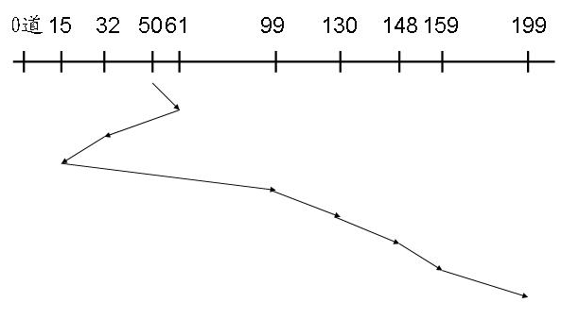
最短寻找时间优先调度算法
2．最短寻找时间优先调度算法
最短寻找时间优先调度算法总是从等待访问者中挑选寻找时间最短的那个请求先执行的，而不管访问者到来的先后次序
采用最短寻找时间优先算法决定等待访问者执行操作的次序时，读写磁头总共移动了200多个柱面的距离，与先来先服务算法比较，大幅度地减少了寻找时间，因而缩短了为各访问者请求服务的平均时间，也就提高了系统效率
最短寻找时间优先调度算法
Notes:
2．最短寻找时间优先调度算法
最短寻找时间优先调度算法总是从等待访问者中挑选寻找时间最短的那个请求先执行的，而不管访问者到来的先后次序
仍利用同一个例子来讨论，现在当50号柱面的操作结束后，应该先处理61号柱面的请求，然后到达32号柱面执行操作，随后处理15号柱请求，后继操作的次序应该是99，130，148，159，199，如右图所示
从图中可以看到，采用最短寻找时间优先算法决定等待访问者执行操作的次序时，读写磁头总共移动了200多个柱面的距离，与先来先服务算法比较，大幅度地减少了寻找时间，因而缩短了为各访问者请求服务的平均时间，也就提高了系统效率

Slide 49
电梯调度算法
3．电梯调度算法
“电梯调度”算法是从磁臂当前位置开始沿着臂的移动方向去选择离当前磁臂最近的那个柱访问者，如果沿臂的移动方向无请求访问时，就改变臂的移动方向再选择
前述的同一例子来讨论采用“电梯调度”算法的情况，由于磁臂的初始方向有两个，而该算法是与磁臂的方向有关，所以分成两种情况来讨论：
（1）磁臂由里向外移动
（2）磁臂由外向里移动
Notes:
3．电梯调度算法
“电梯调度”算法是从磁臂当前位置开始沿着臂的移动方向去选择离当前磁臂最近的那个柱访问者，如果沿臂的移动方向无请求访问时，就改变臂的移动方向再选择
这好比乘电梯，如果电梯已向上运动到4层时，依次有3位乘客陈生、伍生、张生在等候乘电梯。他们的要求是：陈生在2层等待去10层；伍生在5层等待去底层；张生在8层等待15层。由于电梯目前运行方向是向上，所以电梯的行程是先把乘客张生从8层带到15层，然后电梯换成下行方向，把乘客伍生从5层带到底层，电梯最后再调换方向，把乘客陈生从2层送到10层
我们仍用前述的同一例子来讨论采用“电梯调度”算法的情况，由于磁臂的初始方向有两个，而该算法是与磁臂的方向有关，所以分成两种情况来讨论：
（1）磁臂由里向外移动
（2）磁臂由外向里移动

Slide 50
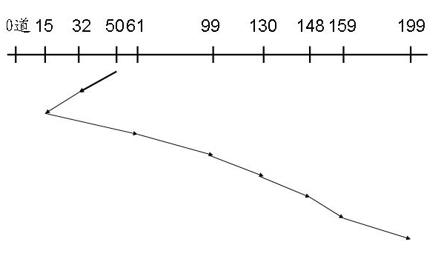
电梯调度算法
3．电梯调度算法（举例说明）
（1）磁臂由里向外移动
开始时，在50号柱面执行操作的读写磁头的磁臂方向是由里向外，趋向32号柱面的位置
当访问50号柱面的操作结束后，沿臂移动方向最近的柱面是32号柱面，所以应先为32号柱面的访问者服务，然后是为15号柱面的访问者服务
由于在向外移方向已无访问等待者，故改变磁臂的方向，由外向里依次为各访问者服务
这种情况下为等待访问者服务的次序是61，99，130，148，159，199
磁臂由里向外的电梯调度
Notes:
（1）磁臂由里向外移动
开始时，在50号柱面执行操作的读写磁头的磁臂方向是由里向外，趋向32号柱面的位置，因此，当访问50号柱面的操作结束后，沿臂移动方向最近的柱面是32号柱面。所以应先为32号柱面的访问者服务，然后是为15号柱面的访问者服务。之后，由于在向外移方向已无访问等待者，故改变磁臂的方向，由外向里依次为各访问者服务。在这种情况下为等待访问者服务的次序是61，99，130，148，159，199

Slide 51
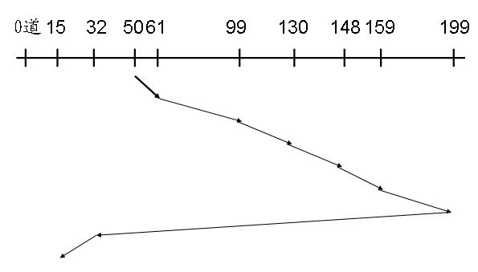
电梯调度算法
3．电梯调度算法（举例说明）
（2）磁臂由外向里移动
开始时，正在50号柱面执行操作的读写磁头的磁臂是由外向里（即向柱面号增大的内圈方向）趋向61号柱面的位置
当访问50号柱面的操作结束后，沿臂移动方向最近的柱面是61号柱面，所以应先为61号柱面服务，然后按磁臂由外向里移动的方向，依次为99，130，148，159，199柱面的访问者服务
当201号柱面的操作结束后，向里移动的方向已经无访问等待者，所以改变磁臂的前进方向，由里向外依次为32、15柱面的访问者服务
磁臂由外向里的电梯调度
Notes:
（2）磁臂由外向里移动
开始时，正在50号柱面执行操作的读写磁头的磁臂是由外向里（即向柱面号增大的内圈方向）趋向61号柱面的位置，因此，当访问50号柱面的操作结束后，沿臂移动方向最近的柱面是61号柱面。所以，应先为61号柱面服务，然后按磁臂由外向里移动的方向，依次为99，130，148，159，199柱面的访问者服务。当201号柱面的操作结束后，向里移动的方向已经无访问等待者，所以改变磁臂的前进方向，由里向外依次为32、15柱面的访问者服务

Slide 52
电梯调度算法
3．电梯调度算法
“电梯调度”与“最短寻找时间优先”都是要尽量减少磁臂移动时所花的时间
区别：
“最短寻找时间优先”不考虑磁臂的移动方向，总是选择离当前读写磁头最近的那个柱面，这种选择可能导致磁臂来回改变移动方向
“电梯调度”是沿着磁臂的移动方向去选择离当前读写磁头最近的那个柱面的访问者，仅当沿磁臂的前进移动方向无访问等待者时，才改变磁臂的前进方向，由于磁臂改变方向是机械动作，速度相对较慢
因此，电梯调度算法是一种简单、实用且高效的调度算法
但是，“电梯调度”算法在实现时，不仅要记住读写磁头的当前位置，还必须记住磁臂的当前前进方向
Notes:
“电梯调度”与“最短寻找时间优先”都是要尽量减少磁臂移动时所花的时间
区别：
“最短寻找时间优先”不考虑磁臂的移动方向，总是选择离当前读写磁头最近的那个柱面，这种选择可能导致磁臂来回改变移动方向；
“电梯调度”是沿着磁臂的移动方向去选择离当前读写磁头最近的那个柱面的访问者，仅当沿磁臂的前进移动方向无访问等待者时，才改变磁臂的前进方向。由于磁臂改变方向是机械动作，速度相对较慢
因此，电梯调度算法是一种简单、实用且高效的调度算法
但是，“电梯调度”算法在实现时，不仅要记住读写磁头的当前位置，还必须记住磁臂的当前前进方向

Slide 53
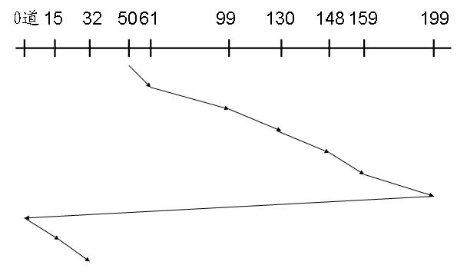
单向扫描调度算法
4．单向扫描调度算法
不考虑访问者等待的先后次序，总是从0号柱面开始向里道扫描
按照各自所要访问的柱面位置的次序去选择访问者，在磁臂到达最后一个柱面后，立即快速返回到0号柱面，返回时不为任何的访问者等待服务
在返回到0号柱面后，再次进行扫描
单向扫描调度算法
Notes:
4．单向扫描调度算法
单向扫描调度算法的基本思想是，不考虑访问者等待的先后次序，总是从0号柱面开始向里道扫描，按照各自所要访问的柱面位置的次序去选择访问者。在磁臂到达最后一个柱面后，立即快速返回到0号柱面，返回时不为任何的访问者等待服务。在返回到0号柱面后，再次进行扫描。
对上述相同的例子采用单向扫描调度算法的执行次序如图7-17所示。
在图中，由于该例中已假定读写的当前位置在50号柱面，所以，指示了从50号柱面继续向里扫描，依次为61，99，130，148，159，199各柱面的访问者服务，此时磁臂已经是最内的柱面（图中为199个柱面），于是立即返回到0号柱面，重新扫描，依次为15、32号柱面的访问者服务。

Slide 54
移臂调度及调度算法
除了“先来先服务”调度算法外，其余三种调度算法都是根据欲访问的柱面位置来进行调度的
在调度过程中可能有新的请求访问者加入，新的请求访问者加入时如果读写已经超过了它们所要访问的柱面位置则只能在以后的调度中被选择执行
在多道程序设计系统中，在等待访问磁盘的多个访问者请求中，可能要求访问的柱面号相同但在不同磁道或不同扇区，因此在进行移臂调度时，在按照某种算法把磁臂定位到某个柱面后，应该在等待访问这个柱面的各个访问者的输入输出操作都完成之后再改变磁臂的位置
Notes:
除了“先来先服务”调度算法外，其余三种调度算法都是根据欲访问的柱面位置来进行调度的。在调度过程中可能有新的请求访问者加入。在这些新的请求访问者加入时，如果读写已经超过了它们所要访问的柱面位置，则只能在以后的调度中被选择执行。
在多道程序设计系统中，在等待访问磁盘的若干访问者请求中，可能要求访问的柱面号相同，但在同一柱面上的不同磁道，或访问同一柱面中同一磁道上的不同扇区。所以，在进行移臂调度时，在按照某种算法把磁臂定位到某个柱面后，应该在等待访问这个柱面的各个访问者的输入输出操作都完成之后，再改变磁臂的位置。

Slide 55
旋转调度优化
三、旋转调度优化
在磁臂定位后有若干个访问者等待访问该柱面的情况下，若从减少输入输出操作总时间为目标出发，显然应该优先选择延迟时间最短的访问者去执行
根据延迟时间来决定执行次序的调度称为“旋转调度”
进行旋转调度时应分析下列情况：
若干访问等待者请求访问同一柱面上的不同扇区
若干访问等待者请求访问不同柱面上的不同编号的扇区
若干访问等待者请求访问不同柱面上的、具有相同编号的扇区
Notes:
三、旋转调度优化
对在同一个柱面中多个访问者的读写请求，需要有调度算法，用来确定为这些访问等待者服务的次序
在磁臂定位后有若干个访问者等待访问该柱面的情况下，若从减少输入输出操作总时间为目标出发，显然应该优先选择延迟时间最短的访问者去执行
根据延迟时间来决定执行次序的调度称为“旋转调度”
进行旋转调度时应分析下列情况：
若干访问等待者请求访问同一柱面上的不同扇区
若干访问等待者请求访问不同柱面上的不同编号的扇区
若干访问等待者请求访问不同柱面上的、具有相同编号的扇区
对于前两种情况，旋转调度总是为首先到达读写磁头位置下的扇区进行读写操作
对于第三种情况，由于这些扇区编号相同，又在同一个柱面上，所以它们同时到达读写磁头的位置下，这时旋转调度可任意选择一个读写磁头进行读写操作

Slide 56
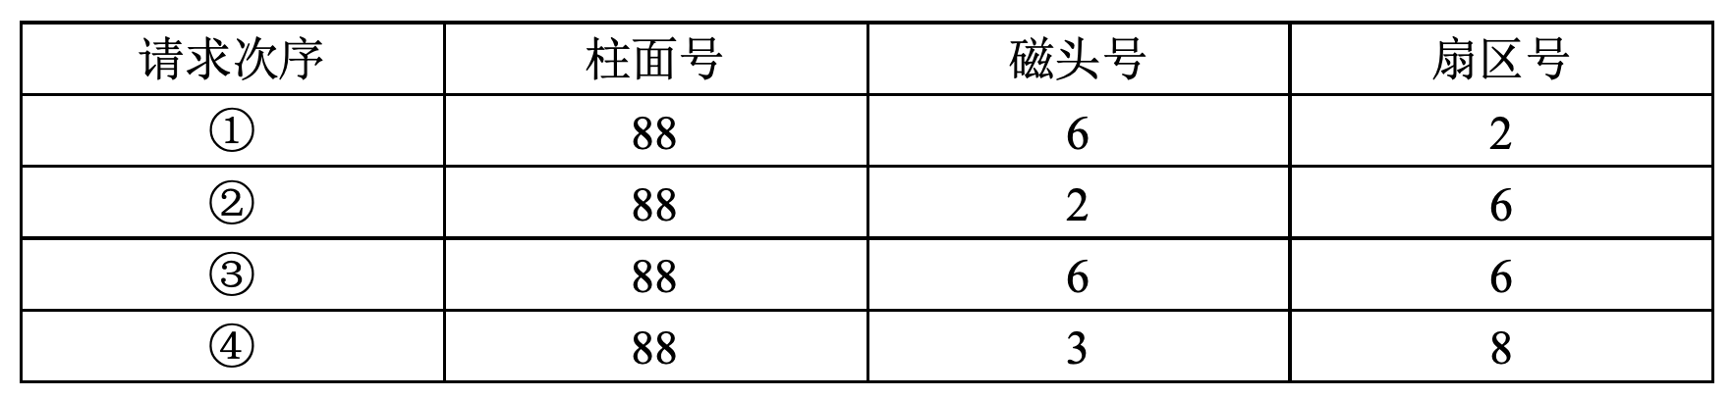
旋转调度优化
三、旋转调度优化（举例）
有4个访问第88号柱面的请求访问者，它们的访问要求如下图所示，在图中得4个访问的执行次序有两种可能：①、②、④、③，或 ①、③、④、②，在图中可以看到，③和②两个请求都是访问6号扇区，但是每一时刻只允许一个读写磁头进行操作，所以当6号扇区旋转到磁头位置下时，只有其中的一个请求可执行，另一个请求必须等磁盘下一次把6号扇区旋转到读写磁头位置下时才能得到服务
如果按照①、②的执行次序，在6号扇区执行结束之后应该访问8号扇区，即执行④的请求，在这一圈执行完毕之后的下一圈，再执行另一个6号扇区的访问，即③的请求，所以整个执行次序是 ①、②、④、③
如果在①的请求执行之后执行③的请求，类似地，后面应该去访问8号扇区，即执行④的请求，而在这一圈执行完毕之后的下一圈，再执行另一个6号扇区的访问，即②的请求。所以整个执行次序是 ①、③、④、②
旋转调度示例
Notes:
例如，有4个访问第88号柱面的请求访问者，它们的访问要求如图所示，在图中得4个访问的执行次序有两种可能：①、②、④、③，或 ①、③、④、②
在图中可以看到，③和②两个请求都是访问6号扇区，但是每一时刻只允许一个读写磁头进行操作，所以当6号扇区旋转到磁头位置下时，只有其中的一个请求可执行，另一个请求必须等磁盘下一次把6号扇区旋转到读写磁头位置下时才能得到服务
如果按照①、②的执行次序，在6号扇区执行结束之后，就应该访问8号扇区，即执行④的请求，在这一圈执行完毕之后的下一圈，再执行另一个6号扇区的访问，即③的请求，所以整个执行次序是 ①、②、④、③
如果在①的请求执行之后执行③的请求，类似地，后面应该去访问8号扇区，即执行④的请求，而在这一圈执行完毕之后的下一圈，再执行另一个6号扇区的访问，即②的请求。所以整个执行次序是 ①、③、④、②

Slide 57
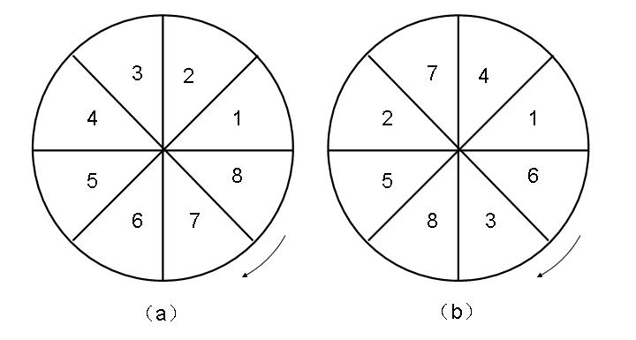
信息的优化分布
四、信息的优化分布
记录在磁道上的排列方式也会影响磁盘的输入输出操作的时间
举例：假设某个系统在磁盘初始化时把磁盘的盘面分成8个扇区，今有8个逻辑记录被存放在同一个磁道上的这8个扇区中，供处理程序使用，处理程序要求顺序处理这8个记录，从1至8，每次处理程序请求从磁盘上读出一个逻辑记录，然后程序对每个读出的记录花费10毫秒的时间进行运算处理，接着再读出下一个记录进行类似的处理，直至这8个记录都处理结束，假定磁盘转速为40毫秒/周，8个逻辑记录依次存放在磁道上，如图（a）所示
磁盘信息的优化分布
Notes:
四、信息的优化分布
记录在磁道上的排列方式也会影响磁盘的输入输出操作的时间
举例：假设某个系统在磁盘初始化时把磁盘的盘面分成8个扇区，今有8个逻辑记录被存放在同一个磁道上的这8个扇区中，供处理程序使用，处理程序要求顺序处理这8个记录，从1至8，每次处理程序请求从磁盘上读出一个逻辑记录，然后程序对每个读出的记录花费10毫秒的时间进行运算处理，接着再读出下一个记录进行类似的处理，直至这8个记录都处理结束，假定磁盘转速为40毫秒/周，8个逻辑记录依次存放在磁道上，如图所示

Slide 58
信息的优化分布
四、信息的优化分布
由磁盘转速可知，读一个记录要花5毫秒的时间。当花了5毫秒的时间读出第1个记录，并花费10毫秒时间进行处理后，第4个记录的位置已经转到读写磁头下面
为了顺序处理第2个记录，必须等待磁盘把第2个记录旋转到读写磁头位置下面，即要30毫秒的延迟时间
于是，处理这8个记录所要花时间为：
8 ×（5 + 10）+ 7 × 30 ＝ 330（ms）
如果我们把上述8个逻辑记录在磁道上的位置重新进行优化安排，使得当读出一个记录并对之处理完毕之后，读写磁头正好处于需要读出的下一个记录位置上，于是可立即读出该记录
磁盘信息的优化分布
Notes:
由磁盘转速可知，读一个记录要花5毫秒的时间。当花了5毫秒的时间读出第1个记录，并花费10毫秒时间进行处理后，第4个记录的位置已经转到读写磁头下面
为了顺序处理第2个记录，必须等待磁盘把第2个记录旋转到读写磁头位置下面，即要30毫秒的延迟时间
于是，处理这8个记录所要花时间为：
8 ×（5 + 10）+ 7 × 30 ＝ 330（ms）
如果我们把上述8个逻辑记录在磁道上的位置重新进行优化安排，使得当读出一个记录并对之处理完毕之后，读写磁头正好处于需要读出的下一个记录位置上，于是可立即读出该记录，这样就不必花费那些延迟时间

Slide 59
信息的优化分布
四、信息的优化分布
在图中，是对这8个逻辑记录进行的最优分布处理后的示意图，按图（b）的安排，程序处理这8个记录所要花费的时间变为：
8 ×（5 ＋ 10）= 120（ms）
这个结果说明，在对磁盘上信息分布进行优化分布之后，整个程序的处理时间从330毫秒降低为120毫秒，可见优化分布有利于减少延迟时间，从而缩短了整个输入输出操作的时间
对于一些能预知处理要求的信息在磁盘上的记录位置，采用优化分布可以提高系统的效率
磁盘信息的优化分布
Notes:
在图中，是对这8个逻辑记录进行的最优分布处理后的示意图
于是，按图7-19（b）的安排，程序处理这8个记录所要花费的时间变为：
8 ×（5 ＋ 10）= 120（ms）
这个结果说明，在对磁盘上信息分布进行优化分布之后，整个程序的处理时间从330毫秒降低为120毫秒。可见优化分布有利于减少延迟时间，从而缩短了整个输入输出操作的时间。所以，对于一些能预知处理要求的信息在磁盘上的记录位置，采用优化分布可以提高系统的效率

Slide 60

背景-3：西门华表
PART 7.6
缓冲技术

Slide 61
缓冲的引入
1. 缓冲的引入
中断、DMA和通道控制技术使得系统中各I/O设备之间、I/O设备和CPU之间可以并行工作
但I/O设备和CPU的处理速度不匹配的问题是客观存在的
中断方式时容易造成数据丢失
引入缓冲区的作用：
解决I/O设备与处理机速度不匹配的问题
减少中断次数
Notes:
1. 缓冲的引入
中断、DMA和通道控制技术使得系统中各I/O设备之间、I/O设备和CPU之间可以并行工作
但是，I/O设备和CPU的处理速度不匹配的问题是客观存在的，这限制了和处理机连接的I/O设备台数，而且在中断方式时容易造成数据丢失
可见，I/O设备和CPU处理速度不匹配的问题制约了计算机系统性能的进一步提高，限制了系统的应用范围
例如，当计算进程间歇性地把大批量数据输出到打印机上打印时，由于CPU输出数据的速度大大高于打印机的打印速度，因此，CPU只好停下来等待。反之，在计算进程进行计算时，打印机又因无数据输出而空闲无事。
I/O设备与处理机速度不匹配的问题可以采用设置缓冲区的方法解决。在设置了缓冲区之后，计算进程可把数据首先输出到缓冲区，然后继续执行后面的工作；而打印机则可以从缓冲区取出数据慢慢打印。
再者，从减少中断的次数看，也存在着引入缓冲区的必要性。举例来说，在中断方式下，在某个I/O控制器中原有的数据缓冲区只有一个字符的容量，那么每次读入一个字符之后，就要发生中断，请CPU处理，这将耗去大量的CPU处理时间。如果增加一个100个字符容量的数据缓冲区，那么I/O控制器对CPU发出中断的次数将降低100倍，即每次字符缓冲区装满100个字符的之后，才向CPU发一次中断。显然该数据缓冲区大大减少了CPU的中断处理时间。

Slide 62
缓冲的引入
1. 缓冲的引入
为了匹配I/O设备与CPU之间的处理速度，减少外部中断的次数和CPU进行中断处理所花费时间，并且解决DMA或通道方式中可能出现的瓶颈问题，通常都需要在设备管理中引入用来暂存数据的缓冲技术
根据I/O控制方式的不同，实现缓冲区的方法有两种
采用专用的硬件设置数据缓冲区——这种方法常常应用在外部设备的I/O控制器中，在现代的外部设备中，无论是喷墨打印机、激光打印机还是普通的键盘中，都设有采用专用硬件的数据缓冲区
在内存划出一定容量的专用数据缓冲区，以便存放输入／输出的数据——这种设置在内存的缓冲区又称为“软件缓冲”
Notes:
在使用DMA方式或通道方式控制数据传送时，如果不划分专用的内存区或专用数据缓冲区来存放数据的话，也会因为要求数据传输的进程所拥有的内存区空间不够，或存放数据的内存起始地址计算困难等等原因，而造成某个进程长期占有通道或DMA控制器及设备，从而产生所谓瓶颈问题
为了匹配I/O设备与CPU之间的处理速度，减少外部中断的次数和CPU进行中断处理所花费时间，并且解决DMA或通道方式中可能出现的瓶颈问题，通常都需要在设备管理中引入用来暂存数据的缓冲技术
根据I/O控制方式的不同，实现缓冲区的方法有两种
采用专用的硬件设置数据缓冲区。这种方法常常应用在外部设备的I/O控制器中。在现代的外部设备中，无论是喷墨打印机、激光打印机还是普通的键盘中，都设有采用专用硬件的数据缓冲区。
在内存划出一定容量的专用数据缓冲区，以便存放输入／输出的数据，这种设置在内存的缓冲区又称为“软件缓冲”

Slide 63
缓冲的种类
2. 缓冲的种类
根据系统设置的缓冲区的个数，缓冲技术分为单缓冲、双缓冲和多缓冲以及缓冲池等几种
单缓冲：在I/O设备和处理机之间设置一个缓冲区，但是I/O设备和I/O设备之间仍不能通过单缓冲实现并行操作
双缓冲只是一种说明设备和设备、CPU和设备并行操作的简单模型，并不能用于实际系统
现代计算机系统中一般使用多缓冲或缓冲池结构
多缓冲是指具有多个缓冲区，其中一部分缓冲区专门用于输入，另一部分缓冲区专门用于输出的缓冲结构
而缓冲池则是把多个缓冲区连接起来统一管理，在缓冲池中的每个缓冲区既可用于输入又可用于输出的一种缓冲结构
Notes:
2. 缓冲的种类
在根据系统设置的缓冲区的个数，可把缓冲技术分为单缓冲、双缓冲和多缓冲以及缓冲池等几种
单缓冲是在I/O设备和处理机之间设置一个缓冲区。I/O设备和处理机交换数据时，先把被交换数据写入缓冲区，然后，需要数据的设备或处理机从缓冲区取走数据。由于缓冲区属于临界资源，即不允许多个进程同时对一个缓冲区进行操作，因此，尽管单缓冲能匹配设备和处理机的处理速度，但是，I/O设备和I/O设备之间仍不能通过单缓冲实现并行操作。
解决两台I/O设备或者打印机和终端之间的并行操作问题的办法是设置双缓冲区。有了两个缓冲区之后，CPU可把输出到打印机的数据放入其中一个缓冲区，让打印机慢慢打印；然后，它又可以从另一个为终端设置的缓冲区中读取所需要的输入数据。
双缓冲只是一种说明设备和设备、CPU和设备并行操作的简单模型，并不能用于实际系统中的并行操作：这是因为计算机系统中的外部设备较多，而且很难匹配设备和处理机的处理速度
现代计算机系统中一般使用多缓冲或缓冲池结构
多缓冲是指，一种具有多个缓冲区，其中一部分缓冲区专门用于输入，另一部分缓冲区专门用于输出的缓冲结构
而缓冲池则是把多个缓冲区连接起来统一管理，在缓冲池中的每个缓冲区既可用于输入又可用于输出的一种缓冲结构。下面着重介绍缓冲池管理的原理。

Slide 64
缓冲池管理
3. 缓冲池管理
缓冲池由多个缓冲区组成，而一个缓冲区由两部分组成：一部分是用来标识和管理该缓冲器的缓冲首部，另一部分是用于存放数据的缓冲体，系统把各缓冲区按其使用状况连成三种队列：
空闲缓冲队列em ，其队首指针为 F（em），队尾指针为 L（em）
装满输入数据的输入缓冲队列 in，其队首指针为 F（in），队尾指针为 L（in）
装满输出数据的输出缓冲队列out，其队首指针为 F（out），队尾指针为 L（out）
系统（或用户进程）从这三种队列中申请和取出缓冲区，并用申请得到的缓冲区进行存数、取数操作，在存数、取数操作结束后，再将缓冲区放入相应的队列，这些缓冲区被称为工作缓冲区，在缓冲池中，有四种工作缓冲区：
用于收容设备输入数据的收容输入缓冲区hin
用于提取设备输入数据的提取输入缓冲区sin
用于收容CPU输出数据的收容输出缓冲区hout
用于提取CPU输出数据的提取输出缓冲区sout
Notes:
3. 缓冲池管理
在无论是多缓冲，还是缓冲池，由于缓冲区是一种临界资源，所以在使用缓冲区时都有一个申请、释放和互斥的问题需要考虑。
首先考察缓冲池的组成。缓冲池由多个缓冲区组成，而一个缓冲区由两部分组成：一部分是用来标识和管理该缓冲器的缓冲首部，另一部分是用于存放数据的缓冲体。这两部分有一一对应的映射关系。对缓冲池的管理是通过对每一个缓冲器的缓冲首部进行操作实现的。
缓冲首部包括设备号、设备上的数据块号（使用块设备时）、互斥标识位以及缓冲队列连接指针和缓冲器号等。
系统把各缓冲区按其使用状况连成三种队列：
（1）空闲缓冲队列em ，其队首指针为 F（em），队尾指针为 L（ em）；
（2）装满输入数据的输入缓冲队列 in，其队首指针为 F（in），队尾指针为 L（in）；
（3）装满输出数据的输出缓冲队列out，其队首指针为 F（out），队尾指针为 L（out）。
系统（或用户进程）从这三种队列中申请和取出缓冲区，并用申请得到的缓冲区进行存数、取数操作。在存数、取数操作结束后，再将缓冲区放入相应的队列。这些缓冲区被称为工作缓冲区。
在缓冲池中，有四种工作缓冲区，它们是：
（1）用于收容设备输入数据的收容输入缓冲区hin；
（2）用于提取设备输入数据的提取输入缓冲区sin ；
（3）用于收容CPU输出数据的收容输出缓冲区hout；
（4）用于提取CPU输出数据的提取输出缓冲区sout。

Slide 65
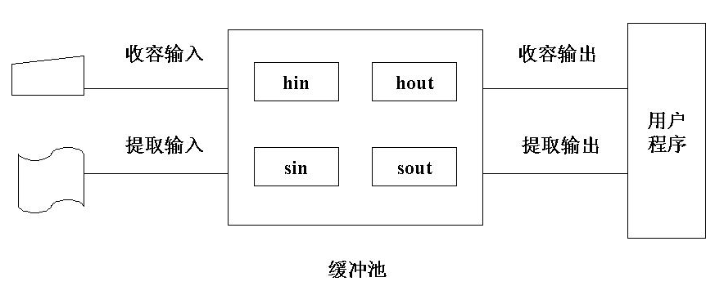
缓冲池管理
3. 缓冲池管理
对缓冲池的管理由如下几个操作组成：
从三种缓冲区队列中按一定的选取规则取出一个缓冲区的过程take_buf（type）
把缓冲区按一定的选取规则插入相应的缓冲区队列的过程add_buf（type，number）
供进程申请缓冲区用的过程get_buf（type，number）
供进程将缓冲区放入相应缓冲区队列的过程put_buf（type，work_buf）
其中，参数type表示缓冲队列类型，number为缓冲区号，而work_buf则表示工作缓冲区类型
缓冲池的工作缓冲区如图所示
Notes:
缓冲池的工作缓冲区如图所示
对缓冲池的管理由如下几个操作组成：
（1）从三种缓冲区队列中按一定的选取规则取出一个缓冲区的过程take_buf（type）；
（2）把缓冲区按一定的选取规则插入相应的缓冲区队列的过程add_buf（type，number）；
（3）供进程申请缓冲区用的过程get_buf（type，number）；
（4）供进程将缓冲区放入相应缓冲区队列的过程put_buf（type，work_buf）。
其中，参数type表示缓冲队列类型，number为缓冲区号，而work_buf则表示工作缓冲区类型。

Slide 66
缓冲池管理
3. 缓冲池管理
使用这几个操作，缓冲池的工作过程可描述如下：
对于输入进程而言，首先调用过程get_buf（em，number）从空白缓冲区队列中取出一个缓冲号为number的空白缓冲区，将其作为收容输入缓冲区hin，当hin中装满了由输入设备输入的数据之后，系统调用过程put_buf（in，hin）将该缓冲区插入输入缓冲区队列in中
对于输出进程而言，先调用过程get_buf（em，number）从空白缓冲区队列中取出一个编号为number的空白缓冲区作为收容输出缓冲区hout，待hout中装满输出数据之后，系统再调用过程put_buf（out，hout）将该缓冲区插入输出缓冲区队列out
Notes:
使用这几个操作，缓冲池的工作过程可描述如下：
对于输入进程而言，首先调用过程get_buf（em，number）从空白缓冲区队列中取出一个缓冲号为number的空白缓冲区，将其作为收容输入缓冲区 hin，当 hin中装满了由输入设备输入的数据之后，系统调用过程 put_buf（in，hin） 将该缓冲区插入输入缓冲区队列in中。
对于输出进程而言，先调用过程get_buf（em，number）从空白缓冲区队列中取出一个编号为number的空白缓冲区作为收容输出缓冲区 hout，待 hout中装满输出数据之后，系统再调用过程 put_buf（out，hout）将该缓冲区插入输出缓冲区队列 out。

Slide 67
缓冲池管理
3. 缓冲池管理
对缓冲区的输入数据和输出数据的提取也是由过程get_buf和put_buf实现的
get_buf （out，number）从输出缓冲队列中提取装满输出数据的第number号缓冲区，将其作为sout，当sout中数据输出完毕时，系统调用过程put_buf（em，sout） 将该缓冲区插入空白缓冲队列
get_buf（in，number）则从输入缓冲队列中取出装满输入数据的第number号缓冲区作为输入缓冲区sin，当CPU从中提取完所需数据之后系统调用过程put_buf（em，sin）将该缓冲区释放，并插入空白缓冲队列em 中
Notes:
对缓冲区的输入数据和输出数据的提取也是由过程get_buf和put_buf实现的。get_buf （out，number）从输出缓冲队列中提取装满输出数据的第number号缓冲区，将其作为 sout 。当sout中数据输出完毕时，系统调用过程 put_buf（em，sout） 将该缓冲区插入空白缓冲队列。而get_buf（in，number）则从输入缓冲队列中取出装满输入数据的第number号缓冲区作为输入缓冲区 sin，当 CPU从中提取完所需数据之后，系统调用过程 put_buf （em，sin）将该缓冲区释放，并插入空白缓冲队列 em 中。

Slide 68
缓冲池管理
3. 缓冲池管理
对于各缓冲区的排列以及每次取出和插入缓冲队列的顺序都应有一定的规则
最简单的方法是FIFO，即先进先出的排列方法，采用FIFO方法也省略了对缓冲队列的搜索时间
Notes:
显然，对于各缓冲区的排列以及每次取出和插入缓冲队列的顺序都应有一定的规则。最简单的方法是FIFO，即先进先出的排列方法。采用FIFO方法，过程put_buf每次把缓冲区插入相应缓冲队列的队尾，而过程get_buf则取出相应缓冲队列的第一个缓冲区，从而get_buf中的第二个参数number可以省略。而且，采用FIFO方法也省略了对缓冲队列的搜索时间。
过程add_buf（type，number）和take_buf（type， number）分别用来把缓冲区number插入type队列和从type队列中取出第number号缓冲区，并分别被过程get_buf和put_buf调用，其中，take_buf返回第number号缓冲区的指针，而add_buf则将给定的第number号缓冲区的指针链入队列。

Slide 69
背景-3：西门华表
PART 7.7
虚拟设备技术

Slide 70
虚拟设备技术
虚拟设备技术，又称为SPOOLing技术，全称为Simultaneous Peripheral Operations On-Line，其含义是同时的外部设备联机操作，也称假脱机技术
是多道程序设计系统中处理独占外部设备的一种方法
可以提高设备利用率并缩短单个程序的响应时间
SPOOLing技术之所以被称为虚拟设备技术，是因为它可以使进程在所需的外部设备不存在或被占用的情况下使用该设备
Notes:
虚拟设备技术，又称为SPOOLing技术，是多道程序设计系统中处理独占外部设备的一种方法，它可以提高设备利用率并缩短单个程序的响应时间
SPOOLing技术之所以被称为虚拟设备技术，是因为它可以使进程在所需的外部设备不存在或被占用的情况下使用该设备

Slide 71
虚拟设备技术的实现原理
一、虚拟设备的实现原理—SPOOLing系统工作原理
SPOOLing系统主要包括输入程序模块、输出程序模块、作业调度程序三部分，其工作原理是：
利用SPOOLing系统中的输入程序模块，在作业执行前就利用慢速设备将作业预先输入到后援存储器（如磁盘、磁鼓，此时，这些磁盘、磁鼓称为输入井）中去，称为预输入，作业进入内存运行后，使用数据时，直接从输入井中取出
另外，作业执行时不必直接启动外部设备输出数据，只需将这些数据写入输出井（专门用于存放将要输出信息的磁盘、磁鼓）中去，称为缓输出，待作业全部运行完毕，再由外部设备输出全部数据和信息
按照上述工作方式，就实现了对作业的输入、组织调度和输出管理的统一进行
外部设备在CPU直接控制下，又与CPU并行工作（故称为假脱机）
Notes:
一、虚拟设备的实现原理—SPOOLing系统工作原理
SPOOLing系统，全称为Simultaneous Peripheral Operations On-Line，其含义是同时的外部设备联机操作，也称假脱机技术
SPOOLing系统主要包括输入程序模块、输出程序模块、作业调度程序三部分，其工作原理是：
利用SPOOLing系统中的输入程序模块，在作业执行前就利用慢速设备将作业预先输入到后援存储器（如磁盘、磁鼓，此时，这些磁盘、磁鼓称为输入井）中去，称为预输入
作业进入内存运行后，使用数据时，直接从输入井中取出
另一方面，作业执行时不必直接启动外部设备输出数据，只需将这些数据写入输出井（专门用于存放将要输出信息的磁盘、磁鼓）中去，称为缓输出
待作业全部运行完毕，再由外部设备输出全部数据和信息
按照上述工作方式，就实现了对作业的输入、组织调度和输出管理的统一进行。同时，使外部设备在CPU直接控制下，又与CPU并行工作（故称为假脱机）。

Slide 72
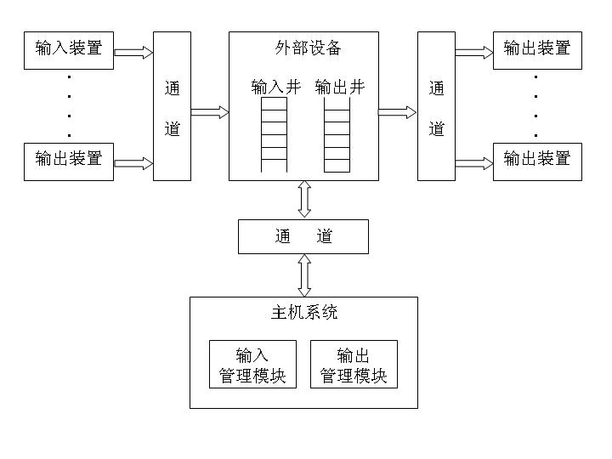
SPOOLing系统的组成
二、SPOOLing的组成和实现
1．SPOOLing系统的组成（见右图所示）
输入装置和输出装置为独占的I/O设备，通过通道连接到外部设备，这个外部设备通常是一个外存储设备
其中划分了许多输入井和输出井，每一个独占设备对应一个井（也是一个存储块）
外存储设备通过通道连接到主机系统中，因为磁盘可以作为共享设备使用，所以所有的独占设备被映射到输入井或输出井上被当作共享设备使用
其中输入管理模块和输出管理模块是二个位于主机中的软件程序，当输入井或输出井发出中断请求时进行响应，并服务相应的用户进程，从而完成输入输出任务
SPOOLing系统
Notes:
二、SPOOLing的组成和实现
1．SPOOLing系统的组成（见右图所示）
输入装置和输出装置为独占的I/O设备，通过通道连接到外部设备，这个外部设备通常是一个外存储设备，例如磁盘
其中划分了许多输入井和输出井，每一个独占设备对应一个井（也是一个存储块）
外存储设备通过通道连接到主机系统中。因为磁盘可以作为共享设备使用，所以所有的独占设备被映射到输入井或输出井上被当作共享设备使用
其中输入管理模块和输出管理模块是二个位于主机中的软件程序，当输入井或输出井发出中断请求时进行响应，并服务相应的用户进程，从而完成输入输出任务

Slide 73
SPOOLing系统的实现
2．SPOOLing系统的实现—打印机的值班进程
SPOOLing系统通常分为输入SPOOLing和输出SPOOLing，二者工作原理类似
以常见的打印机共享为例，说明输出SPOOLing的基本原理
打印机是一种典型的独占设备，引入SPOOLing技术后，用户的打印请求传递给SPOOLing系统，而并不是真正把打印机分配给用户
SPOOLing系统的输出管理模块在磁盘上申请一个空闲区，把需要打印的数据传送到里面，再把用户的打印请求挂到打印队列上
如果打印机空闲，后台打印程序就会从打印队列中取出一个请求，再从磁盘上的对应输出井取出数据，执行打印操作
由于磁盘是共享的，SPOOLing系统可以随时响应打印请求并把数据缓存起来
独占设备改造成了共享设备，从而提高了设备的利用率和系统效率
Notes:
2．SPOOLing系统的实现—打印机的值班进程
系统SPOOLing系统通常分为输入SPOOLing和输出SPOOLing，二者工作原理类似
以常见的打印机共享为例，说明输出SPOOLing的基本原理
打印机是一种典型的独占设备，引入SPOOLing技术后，用户的打印请求传递给SPOOLing系统，而并不是真正把打印机分配给用户
SPOOLing系统的输出管理模块在磁盘上申请一个空闲区，把需要打印的数据传送到里面，再把用户的打印请求挂到打印队列上
如果打印机空闲，后台打印程序就会从打印队列中取出一个请求，再从磁盘上的对应输出井取出数据，执行打印操作
由于磁盘是共享的，SPOOLing系统可以随时响应打印请求并把数据缓存起来，这样就把独占设备改造成了共享设备，从而提高了设备的利用率和系统效率
并不是所有的独占设备都能通过SPOOLing系统改造为共享设备的，例如摄像机等一些需要实时响应的设备就不适合这么做，所以应该实际情况实际分析

Slide 74
背景-3：西门华表
PART 7.8
本章小结

Slide 75
本章小结
本章首先总述设备管理工作的重要性，然后叙述输入输出设备的分类——I/O设备由物理设备和电子部件两部分组成
系统对输入输出设备的控制模式有程序查询方式，程序中断方式，DMA方式和通道方式
查询方式定时对各种设备轮流询问一遍有无处理要求，有要求的则加以处理，在处理完I/O设备要求之后，处理机返回继续工作，查询占据了CPU部分处理时间，效率较低
为了提高整体效率，支持多道程序和I/O设备的并行操作，采用了中断方式控制I/O设备和内存与CPU之间的数据传送，DMA技术是指数据在内存与I/O设备间直接进行成块传输
DMA方式与中断方式的主要区别：
中断方式是在数据缓冲寄存器满后发出中断，而DMA方式则在数据块全部传送结束时要求中断处理，减少了中断次数
中断方式的数据传送是在中断处理时由CPU控制完成的，而DMA方式则是在DMA控制器的控制下，不经过CPU控制完成的，DMA技术提高了I/O效率，减轻了CPU负担
输入/输出通道是一个独立于CPU的、专门管理I/O的处理机，它控制设备与内存直接进行数据交换
Notes:
本章首先总述设备管理工作的重要性，然后叙述输入输出设备的分类。I/O设备由物理设备和电子部件两部分组成。物理设备泛指输入输出设备中为执行所规定的操作所必须有的物理装置。电子部件是指接收和发送计算机与输入输出设备之间的控制命令以及数据的设备，一部分是I/O设备控制器，另一部分是设备接口。
系统对输入输出设备的控制模式有程序查询方式，程序中断方式，DMA方式和通道方式。查询方式定时对各种设备轮流询问一遍有无处理要求，有要求的则加以处理，在处理完I/O设备要求之后，处理机返回继续工作。查询占据了CPU部分处理时间，效率较低。
为了提高整体效率，支持多道程序和I/O设备的并行操作，采用了中断方式控制I/O设备和内存与CPU之间的数据传送。但是中断次数的增加会造成CPU无法响应中断和数据丢失，如果I/O数据缓冲区较小，发生中断的次数较多，将耗去CPU处理时间。
DMA技术是指数据在内存与I/O设备间直接进行成块传输。DMA在内存与I/O设备间传送一个数据块的过程中，不需要CPU的任何中间干涉，只需要CPU在过程开始时向设备发出“传送块数据”的命令，然后通过中断来得知过程是否结束和下次操作是否准备就绪，实际的操作由DMA硬件直接完成，CPU可去做其他的处理而不被此传送打扰。在CPU发出DMA命令之后，DMA实际上采用了窃取总线控制权的方法进行工作。DMA方式与中断方式的主要区别是，中断方式是在数据缓冲寄存器满后发出中断，而DMA方式则在数据块全部传送结束时要求中断处理，减少了中断次数。另外，中断方式的数据传送是在中断处理时由CPU控制完成的，而DMA方式则是在DMA控制器的控制下，不经过CPU控制完成的。DMA技术提高了I/O效率，减轻了CPU负担。
输入/输出通道是一个独立于CPU的、专门管理I/O的处理机，它控制设备与内存直接进行数据交换。它有自己的通道指令，这些通道指令由CPU启动，并在操作结束时向CPU发出中断信号，是一种以内存为中心，实现设备和内存直接交换数据的控制方式。通道对系统整体性能的提高起了相当重要的作用。

Slide 76
本章小结
I/O 软件的设计目标是提供设备的独立性以及对设备的统一命名
设备分配的原则是，充分发挥设备的使用效率，但要避免死锁
为了对外部设备进行管理，系统为每一台设备确定一个编号，即设备的“绝对号”
用户对在程序中定义的、要求使用的若干设备给出的编号称为设备的“相对号”
操作系统设置“设备类表”和“设备表”记录计算机系统所配置的独占设备类型、台数以及分配情况
共享设备可被多个进程所共享，但在每个I/O传输的单位时间内只由一个进程所占有
用户在使用共享型设备时没有明显的设备申请与设备释放活动，在每一个使用命令之前都隐含有一个申请命令，在每一个使用命令之后都隐含有一个释放命令，在此隐含的申请命令和隐含的释放命令之间，执行了一次I/O传输
Notes:
I/O 软件的设计目标是提供设备的独立性以及对设备的统一命名。I/O软件采用层次化结构，低层与硬件相关，把硬件与较高层次软件隔离，高层的软件向应用提供友好、清晰而统一的I/O设备接口。I/O软件结构分为中断处理程序、设备驱动程序、与设备无关的操作系统软件和用户级软件四层。I/O设备中断处理程序要考虑到I/O设备操作的正常结束和异常结束，配以必要的处理。设备驱动程序直接同硬件打交道，接受来自于设备无关上层软件的抽象请求，进行与I/O硬件设备相关的处理。设备驱动程序的最突出的特点是，它与I/O设备的硬件结构密切联系，其代码依赖于设备，是系统底层中唯一知道各种I/O设备控制器细节以及其用途的部分。与设备无关软件的功能包括那些所有设备都需要的I/O功能，为应用层提供一个统一的接口，对设备进行保护，防止无授权的应用或非法使用，屏蔽各种I/O设备不相同的细节，向高层软件提供统一的逻辑块、缓冲区，实现存储设备的块分配，进行独占设备的分配和释放，出错处理。在用户程序中会有一小部分程序与I/O相关。
设备分配的原则是，充分发挥设备的使用效率，但要避免死锁；用户程序面对逻辑设备，分配程序在系统把逻辑设备转换成物理设备之后，再根据物理设备号进行分配。静态分配方式是在用户作业开始执行前，由系统一次分配该作业所要求的全部设备。动态分配根据执行需要再进行分配，当进程需要设备时，通过系统命令提出请求，系统按照策略分配设备，用完之后立即释放。动态分配可提高设备的利用率，但有可能造成死锁。
为了对外部设备进行管理，系统为每一台设备确定一个编号，即设备的“绝对号”。用户对在程序中定义的、要求使用的若干设备给出的编号称为设备的“相对号”。独占型设备在一段时间内只能由一个进程所占有。操作系统设置“设备类表”和“设备表”记录计算机系统所配置的独占设备类型、台数以及分配情况等。用户作业提出某类外部设备申请后，系统首先检查“设备类表”，如果现存台数可以满足要求，则取得该类设备的“设备表”始址，否则进入等待队列；修改“设备类表”中该类设备的现存台数；把该台设备在“设备表”中的“分配状态”标志改成“已分配”；在该“设备表”中填上拟占用该设备的作业名和作业程序中定义的该设备相对号。
共享设备可被多个进程所共享，但在每个I/O传输的单位时间内只由一个进程所占有。用户在使用共享型设备时没有明显的设备申请与设备释放活动。不过，在每一个使用命令之前都隐含有一个申请命令，在每一个使用命令之后都隐含有一个释放命令，在此隐含的申请命令和隐含的释放命令之间，执行了一次I/O传输。

Slide 77
本章小结
启动磁盘时，要把磁臂移动到指定的柱面，再等待指定的扇区旋转到磁头位置下，然后让指定的磁头进行读写，完成信息传送，执行一次输入输出所花的时间有：寻道时间、延迟时间和传送时间
磁盘驱动调度由“移臂调度”和“旋转调度”两部分组成；常用的移臂调度算法有先来先服务、最短寻找时间优先、电梯调度和单向扫描算法
为了匹配I/O设备与CPU间的处理速度，减少外部中断的次数和CPU中断处理所花费时间，并解决DMA或通道方式中可能出现的瓶颈，需要使用缓冲技术
实现缓冲区的方法有两种，采用专用的硬件设置数据缓冲区和在内存划出专用数据缓冲区即“软件缓冲”
缓冲区有单缓冲、双缓冲和多缓冲以及缓冲池等几种
虚设备技术，称为SPOOLing技术，是多道程序设计系统中处理独占I/O设备的一种方法
SPOOLing包括输入程序模块、输出程序模块、作业调度程序三部分
SPOOLing提高了设备利用率，缩短了用户程序执行时间，但并不提高CPU利用率
Notes:
启动磁盘时，要把磁臂移动到指定的柱面，再等待指定的扇区旋转到磁头位置下，然后让指定的磁头进行读写，完成信息传送。执行一次输入输出所花的时间有：寻道时间、延迟时间和传送时间。在读写请求来到时，应采用调度策略决定执行次序，使寻道和延迟时间都尽可能小的那个访问者可优先得到服务，降低访问者的总访问时间。磁盘驱动调度由“移臂调度”和“旋转调度”两部分组成。常用的移臂调度算法有先来先服务、最短寻找时间优先、电梯调度和单向扫描算法。当磁臂定位后，旋转调度应该优先选择延迟时间最短的访问者去执行。记录在磁道上的排列方式会影响磁盘的操作时间，优化分布有利于减少延迟时间，缩短整个输入输出操作的时间。
为了匹配I/O设备与CPU间的处理速度，减少外部中断的次数和CPU中断处理所花费时间，并解决DMA或通道方式中可能出现的瓶颈问题，需要使用暂存数据的缓冲技术。实现缓冲区的方法有两种，一是采用专用的硬件设置数据缓冲区，另一种方法是在内存划出专用数据缓冲区，即“软件缓冲”。缓冲区有单缓冲、双缓冲和多缓冲以及缓冲池等几种。单缓冲能匹配设备和处理机的处理速度，但是，I/O设备之间不能通过单缓冲实现并行操作。双缓冲是一种设备和设备、CPU和设备并行操作的简单模型，但不能用于实际的并行操作。多缓冲是具有多个缓冲区，其中一部分专门用于输入，另一部分专门用于输出的缓冲结构。而缓冲池则把多个缓冲区连接起来统一管理，缓冲池中的每个缓冲区既可用于输入又可用于输出。缓冲区是一种临界资源，所以需要考虑使用缓冲区的申请、释放和互斥问题。
虚设备技术，称为SPOOLing技术，是多道程序设计系统中处理独占I/O设备的一种方法。SPOOLing包括输入程序模块、输出程序模块、作业调度程序三部分。利用输入程序模块，在作业执行前就用慢速设备将作业预先输入到输入井中；作业进入内存运行后，使用数据时，直接从输入井中取出；作业执行时不直接启动外部设备输出数据，只需将数据写入输出井；待作业全部运行完毕，再由外部设备输出全部数据和信息。SPOOLing提高了设备利用率，缩短了用户程序执行时间，但并不提高CPU利用率。

Slide 78
背景-3：西门华表
PART 7.9
思考与练习

Slide 79
思考与练习
1．设备管理的目标和功能是什么？
2．解释设备的绝对号与相对号。
3．用户程序中采用“设备类、相对号”的方式来使用设备有什么优点？
4．为什么提出“设备的独立性”的概念？实现设备独立性的好处是什么？
5．什么是设备的静态分配方式？什么是设备的动态分配方式？各有什么特点？
6．CPU与外部设备之间有几种输入/输出控制方式？它们各自的特点是什么？
7．启动磁盘执行一次输入输出操作花费时间由哪几部分组成？
8．什么是移臂调度？什么是旋转调度？各有哪些主要的调度算法？

Slide 80
思考与练习
9．假设一个活动头磁盘有200道，编号从0~199。当前磁头正在54道上服务，并且刚刚完成了39道的请求。现有如下访盘请求序列（磁道号）：
86，147，91，173，95，148，101，26，169，80，129，22
试给出采用下列算法后磁头移动的顺序和移动总量（总磁道数）。
（1）最短寻道时间优先磁盘调度算法。
（2）扫描法磁盘调度算法（假设沿磁头移动方向不再有访问请求时，磁头沿相反方向移动。）
10．假设磁盘的磁臂现在第8号柱面上，有6个访盘请求在等待，如下所示。请给出最省时间的响应次序。
序号 柱面号 磁头号 扇区号
① 9 6 3
② 7 5 6
③ 15 20 6
④ 9 4 4
⑤ 20 9 5
⑥ 7 15 2

Slide 81
思考与练习
11．假定某磁盘的旋转速度是每圈20毫秒，格式化后每个盘面被分成10个扇区，现有10个逻辑记录存放在同一磁道上，安排如下所示。
扇区号 逻辑记录
1 A
2 B
3 C
4 D
5 E
6 F
7 G
8 H
9 I
10 J
处理程序要顺序处理这些记录，每读出一个记录后处理程序要花4毫秒的时间进行处理，然后再顺序读下一个记录并处理，直到处理完这些记录，回答：
（1）顺序处理完这10个记录总共花费了多少时间？
（2）请给出一种记录优化分布的方案，使处理程序能在最短时间内处理完这10个记录，并计算优化分布时需要花费的时间。

Slide 82
思考与练习
12．假定有一个磁盘组共有100个柱面，每个柱面上有8个磁道，每个盘面被分成8个扇区，现有一个含有6400个逻辑记录的文件，逻辑记录的大小与扇区大小一致，该文件以顺序结构的形式被存放到磁盘上，柱面、磁道、扇区的编号均从“0”开始，逻辑记录的编号也从“0”开始，文件信息从0柱面、0磁道、0扇区开始存放，试问：
（1）该文件的第3680个逻辑记录应存放在哪个柱面的第几磁道的第几个扇区？
（2）第78柱面的第6磁道的第6扇区中存放了该文件的第几个逻辑记录？
13．为什么引入通道？有哪几类通道？它们各自的特点是什么？
14．解释通道命令、通道程序、地址字和通道状态字。
15．中央处理器与通道之间是怎样配合工作的？
16．设备驱动程序的主要功能是什么？
17．请说明SPOOLing技术的基本思想，SPOOLing系统由哪些部分组成？简述它们的功能。
18．SPOOLing系统中输入井和输出井的作用是什么？
19．实现虚拟设备的主要条件是什么？
20．为什么说SPOOLing技术实现了虚拟设备？SPOOLing系统为什么能提高独占设备的利用率？
21．在什么条件下要使用缓冲技术？
22．为什么相比较单缓冲，采用双缓冲可以提高I/O的性能？
23．DMA技术和通道技术的共同点和不同点是什么？

Slide 83
感谢大家聆听
THANKS FOR THE CAREFUL GUIDANCE

